Slide 1
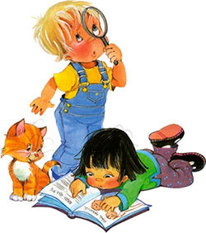
Развитие речи детей дошкольного возраста через знакомство с художественной литературой.
Презентацию подготовила: воспитатель средней группы №1
Филатова А.Ю.

Slide 2
Обратите свое сердце к книгам… «Какое богатство мудрость и доброта рассыпано по книгам всех времен и народов!» Л.Н.Толстой

Slide 3
Художественная литература служит действенным средством умственного, нравственного и эстетического воспитания. Она развивает мышление и воображение ребенка, обогащает его эмоции, дает прекрасные образцы русского литературного языка. Велика роль художественной литературы в развитии речи ребенка, без чего невозможно успешное обучение в школе.

Slide 4
Цель педагогической деятельности: развитие речи детей дошкольного возраста через знакомство с художественной литературой. Задачи: • Сформировать интерес к художественной литературе. • Расширять и активизировать словарный запас детей. • Знакомить с основными жанровыми особенностями сказок, рассказов, стихотворений. • Совершенствовать художественно-речевые исполнительские навыки детей при чтении стихотворений; • Обращать внимание детей на изобразительно-выразительные средства (образные слова и выражения, эпитеты, сравнения); помогать почувствовать красоту и выразительность языка произведения, прививать чуткость к поэтическому слову. • Развивать творческие способности у детей.

Slide 5
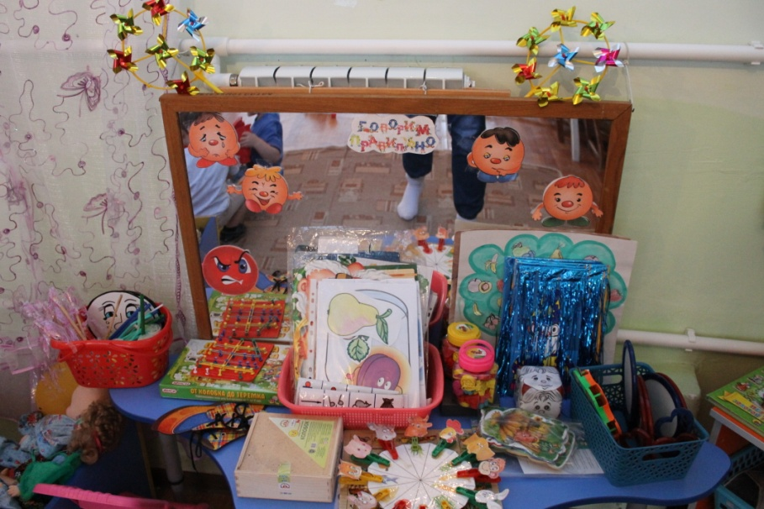
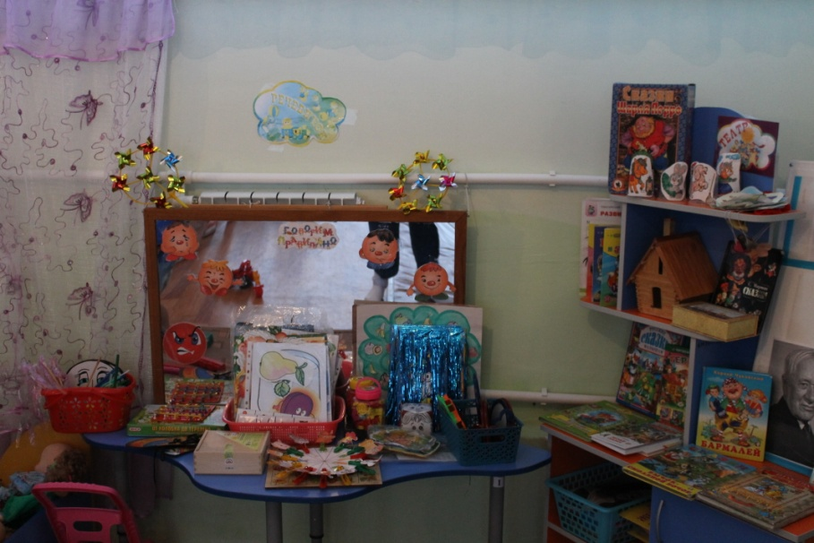
1. Предметно-развивающая среда для самостоятельной и совместной деятельности детей.

Slide 6
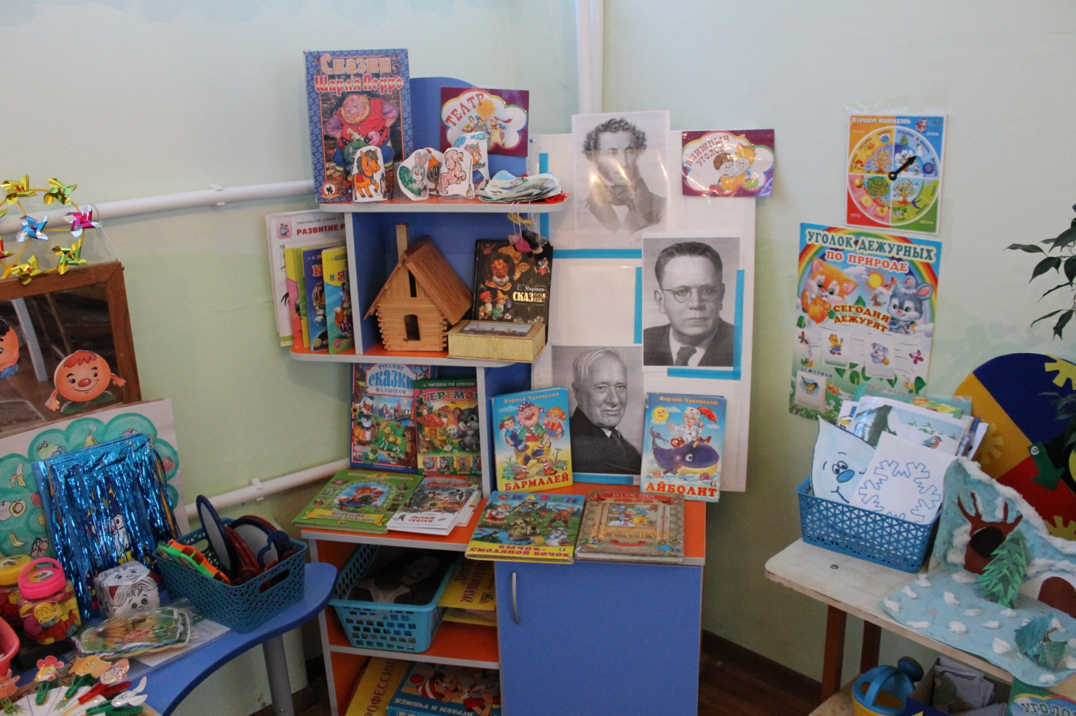
Книжный уголок «Книжкин дом»

Slide 7
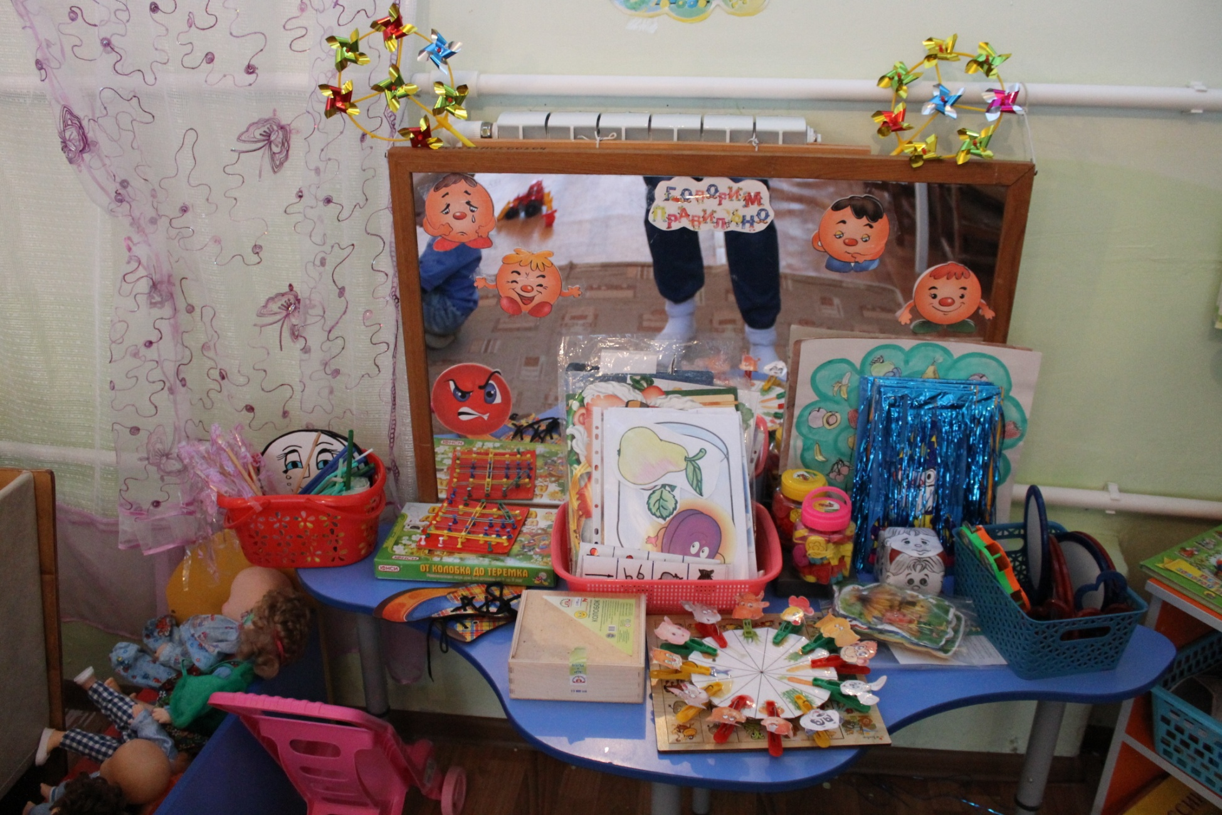
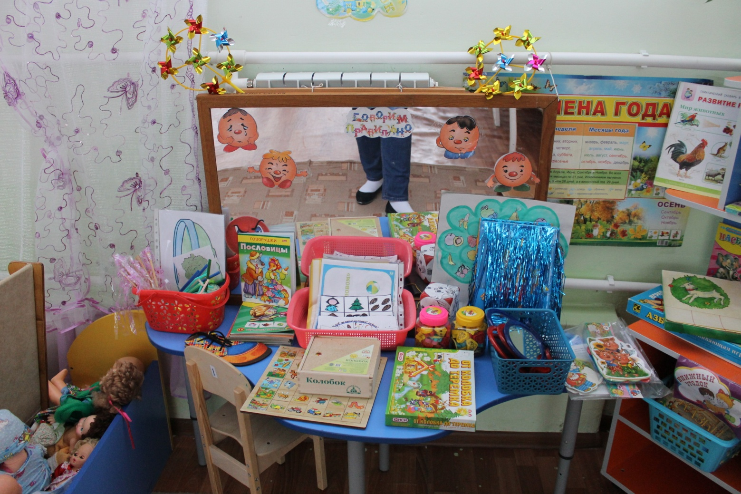
Речевой уголок

Slide 8
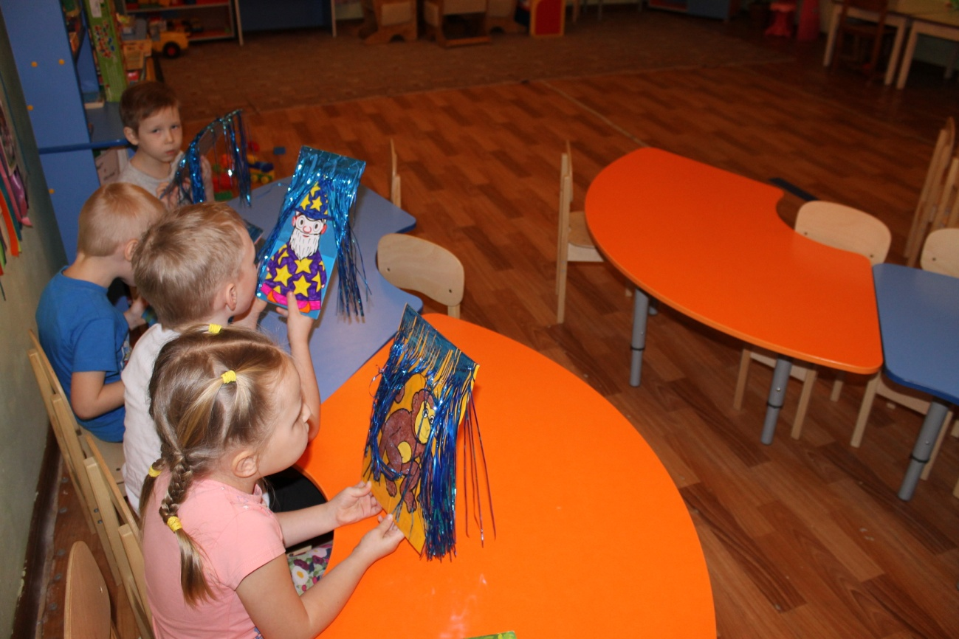
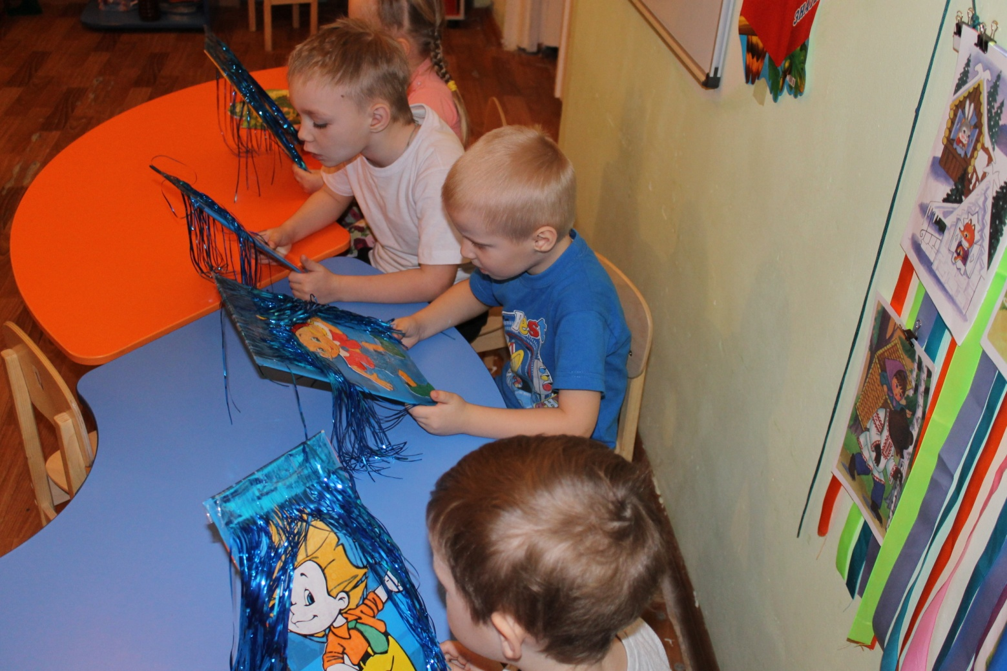
Игры на развитие речевого дыхания

Slide 9
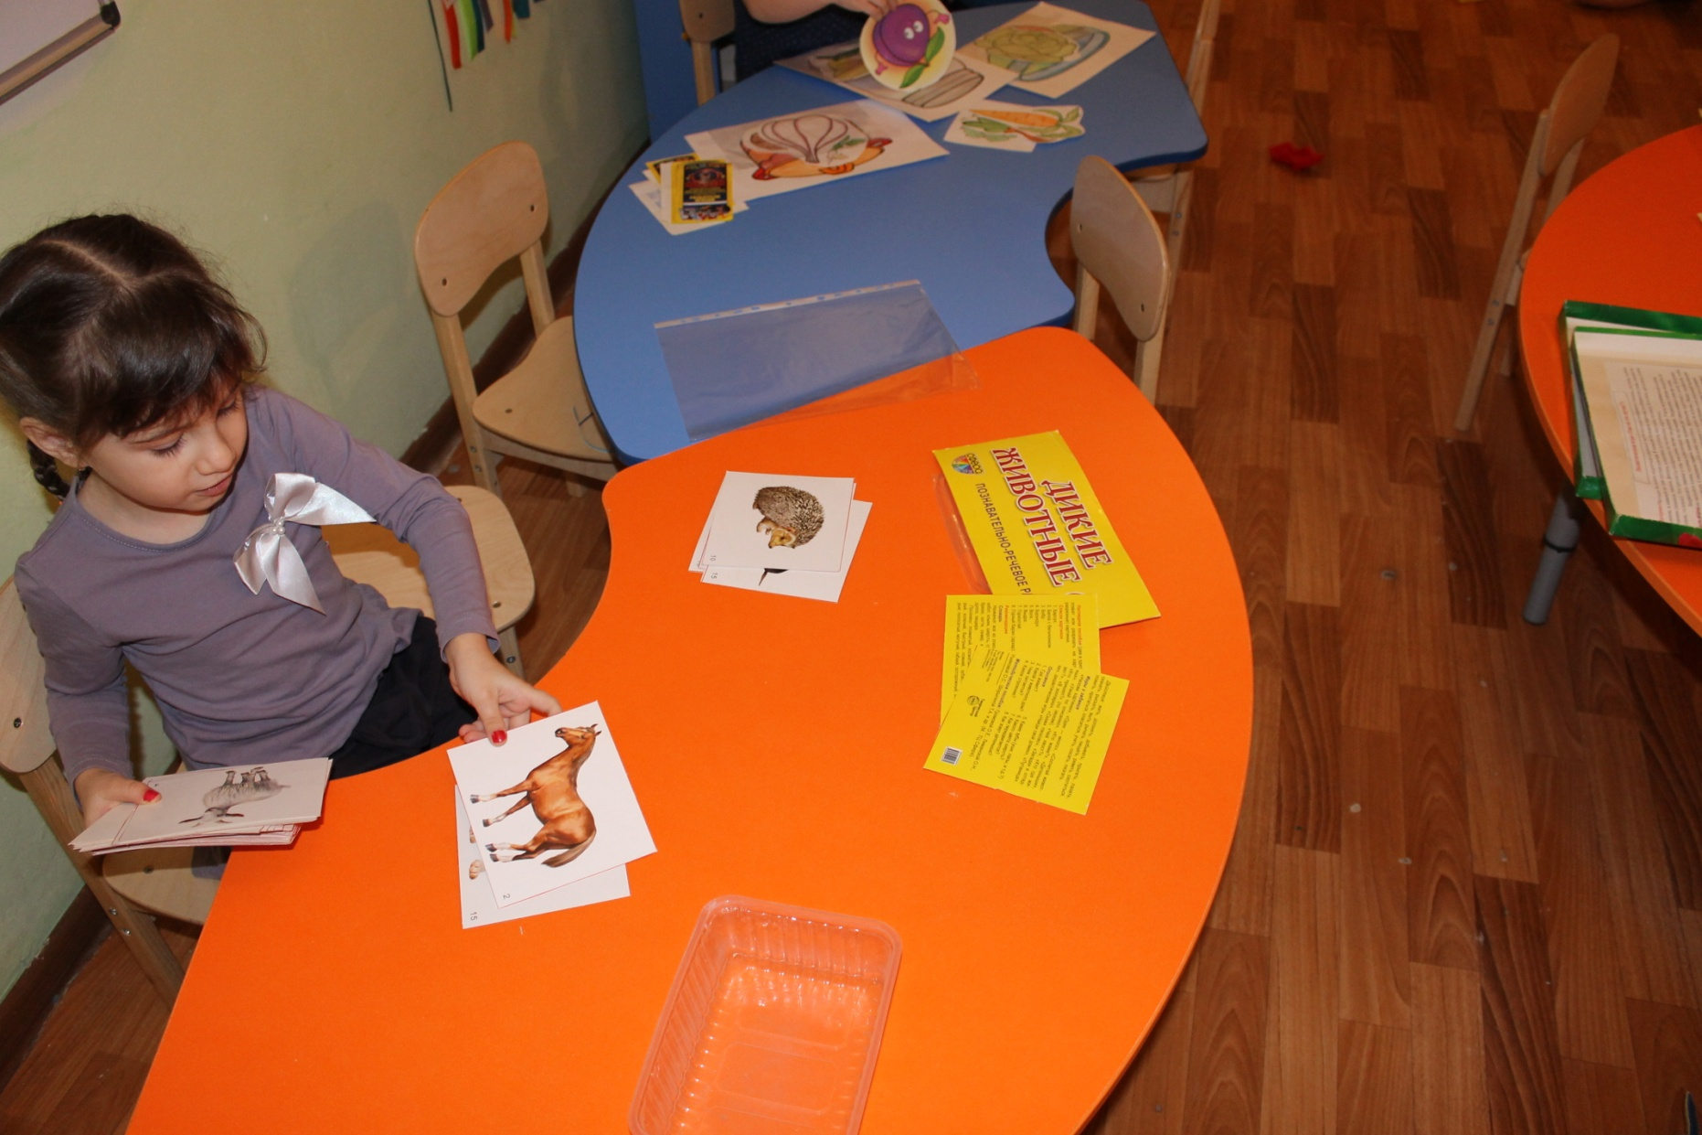
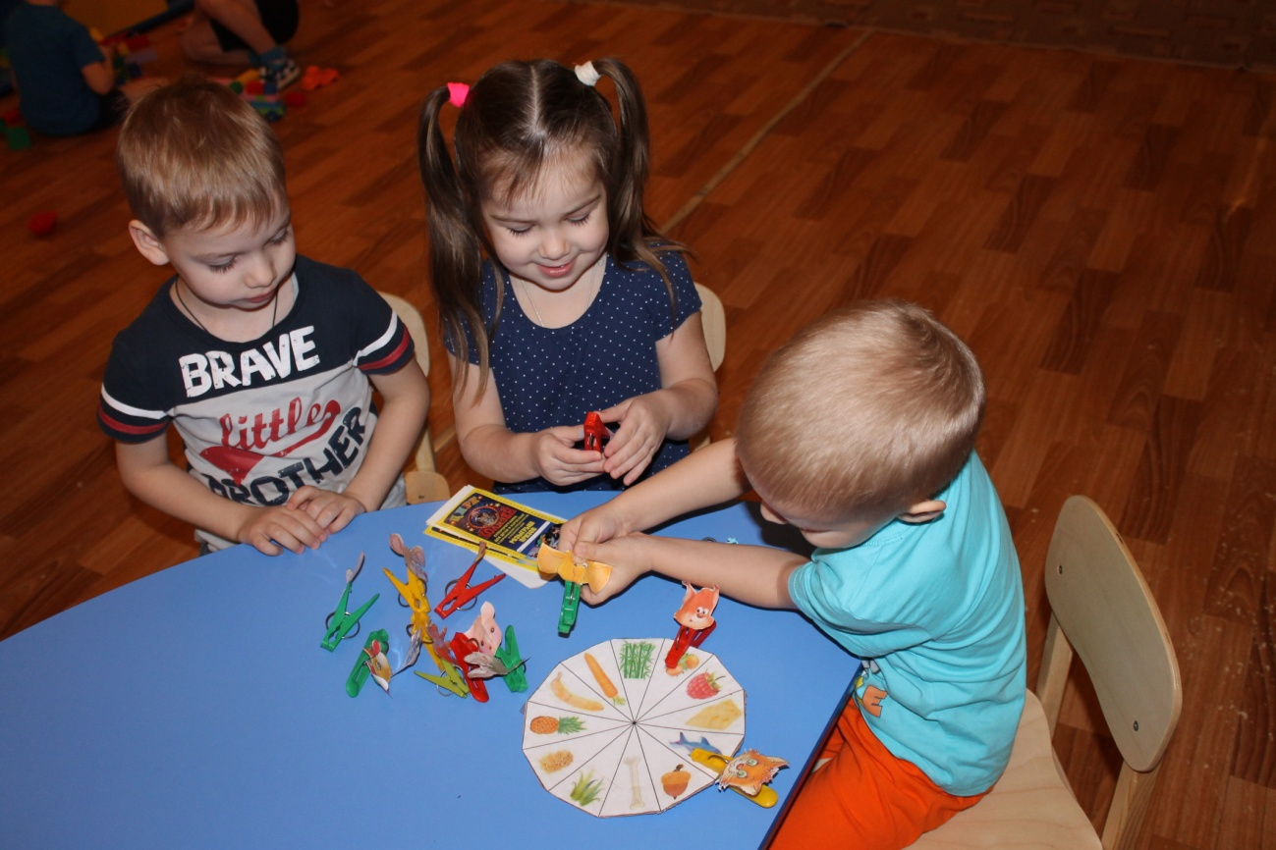
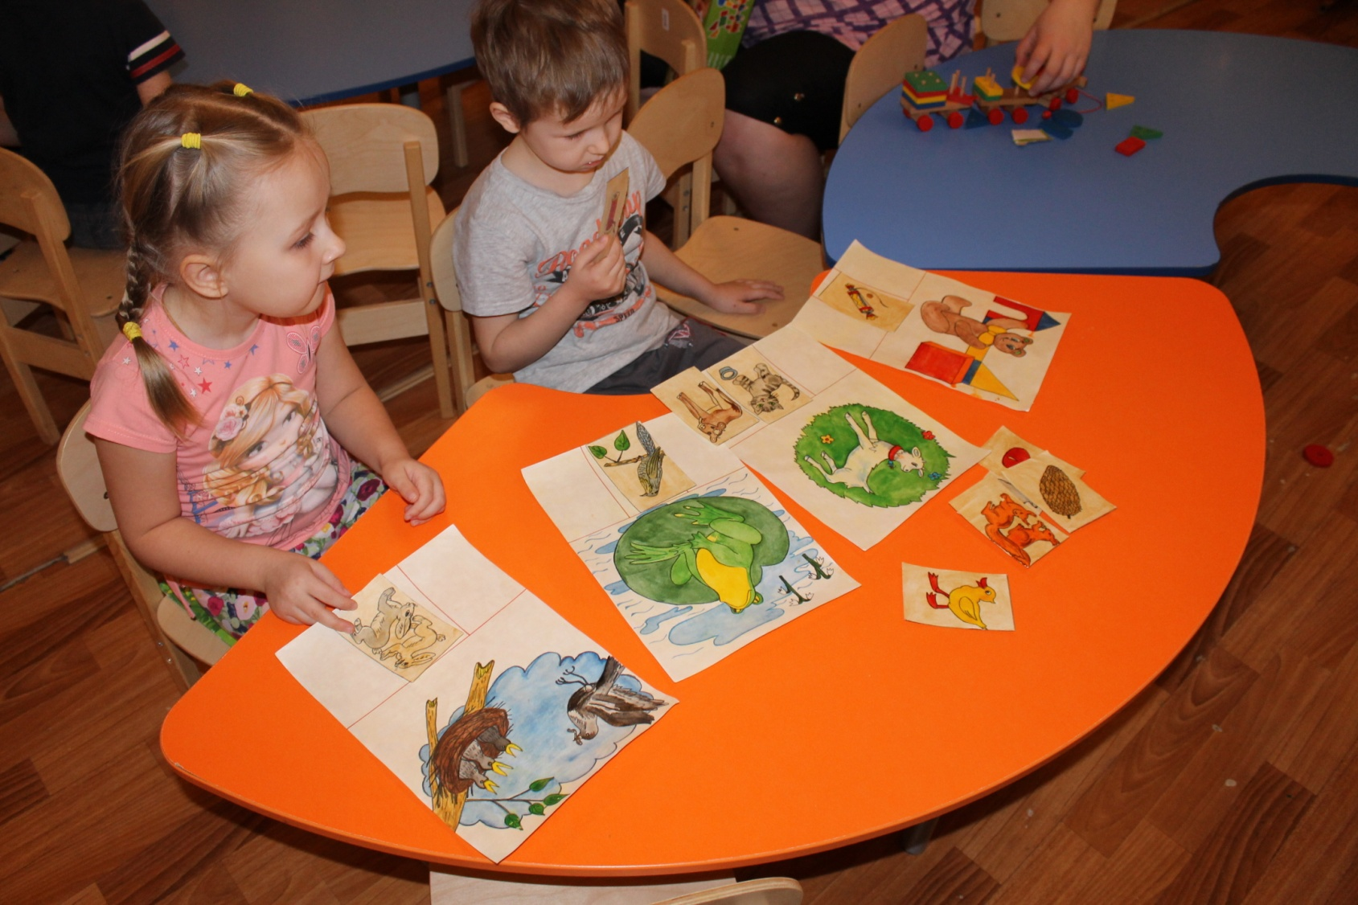
Игры на активизацию
словаря

Slide 10
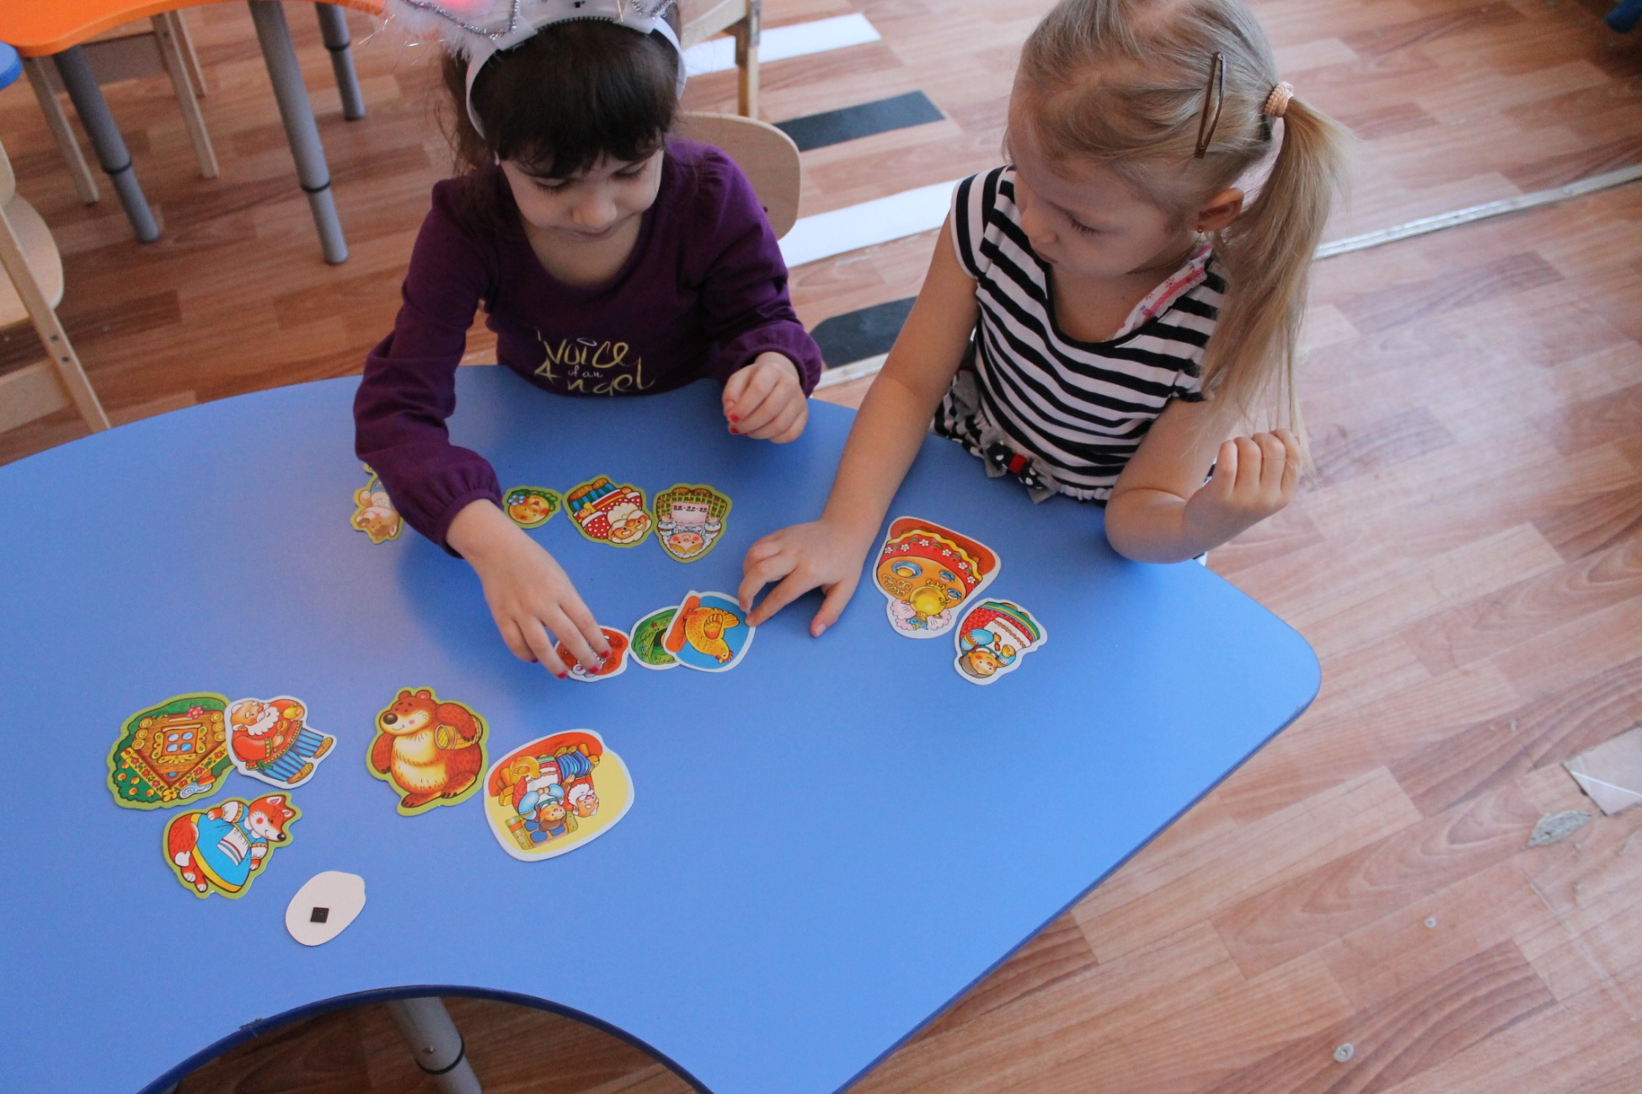
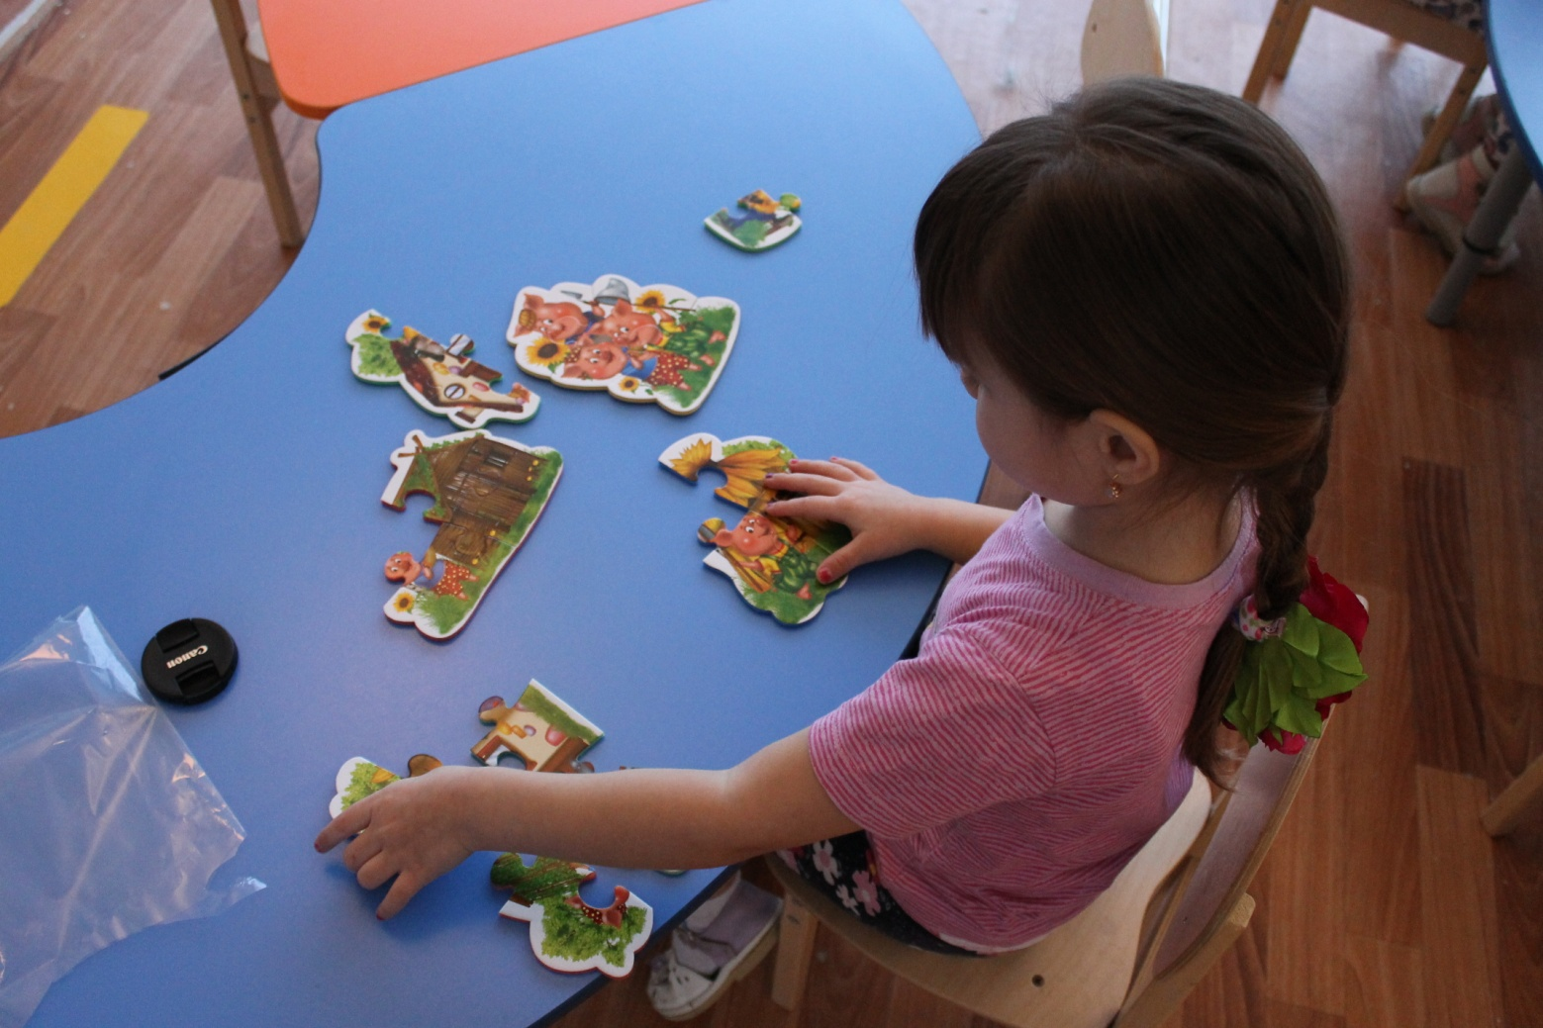
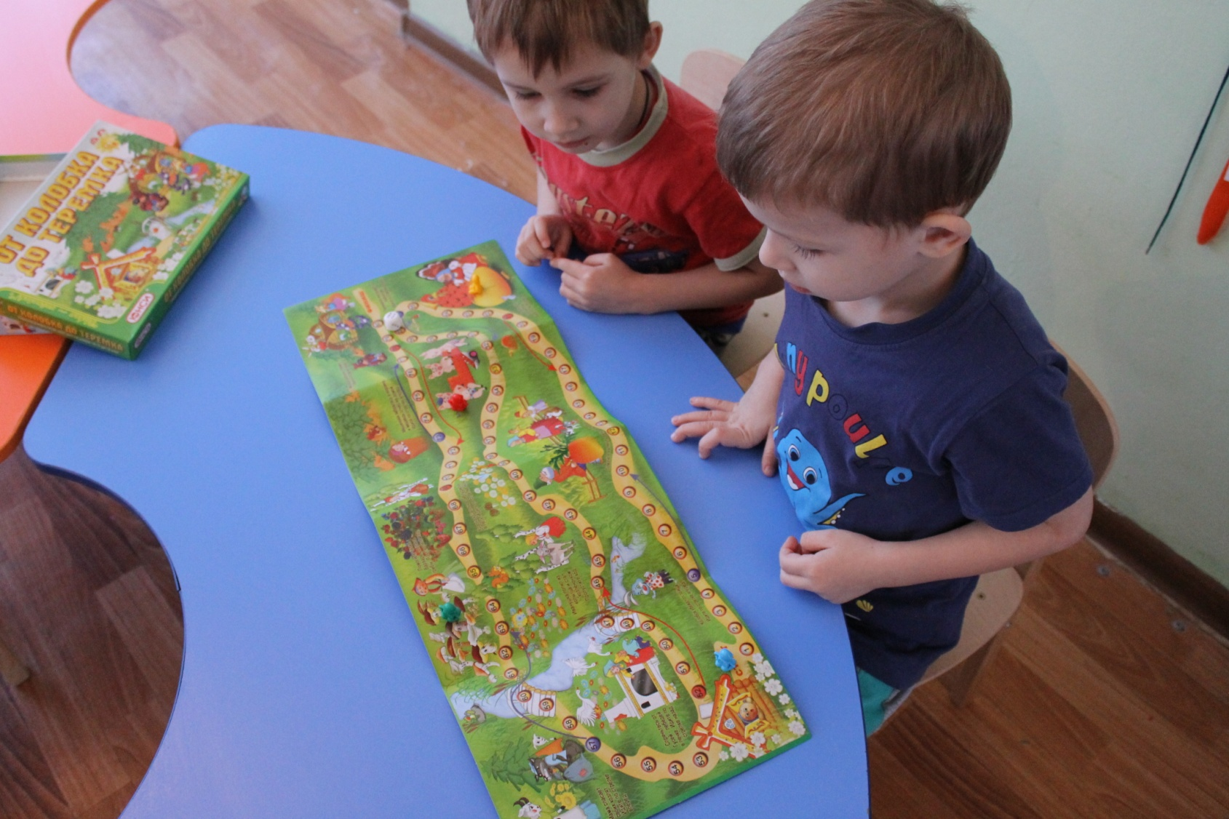
Игры на активизацию
словаря

Slide 11
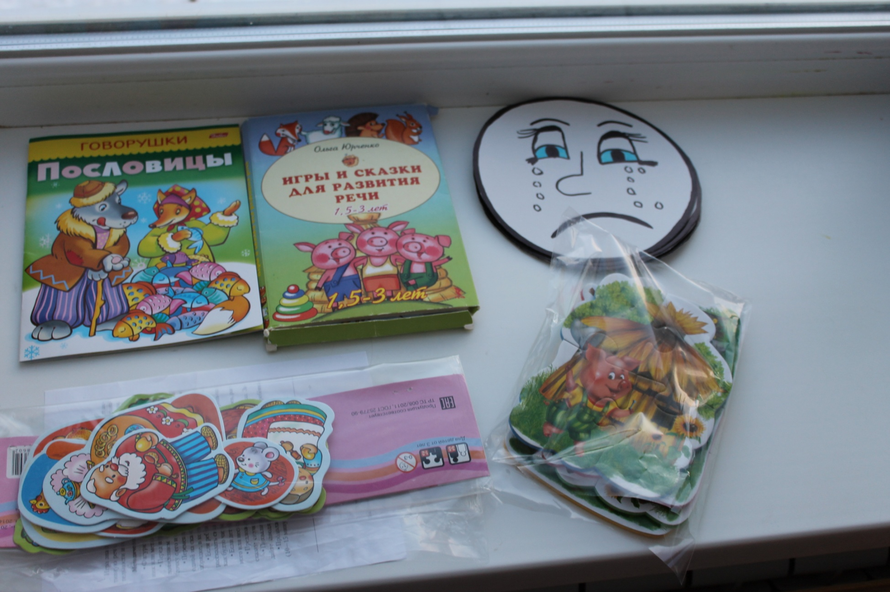
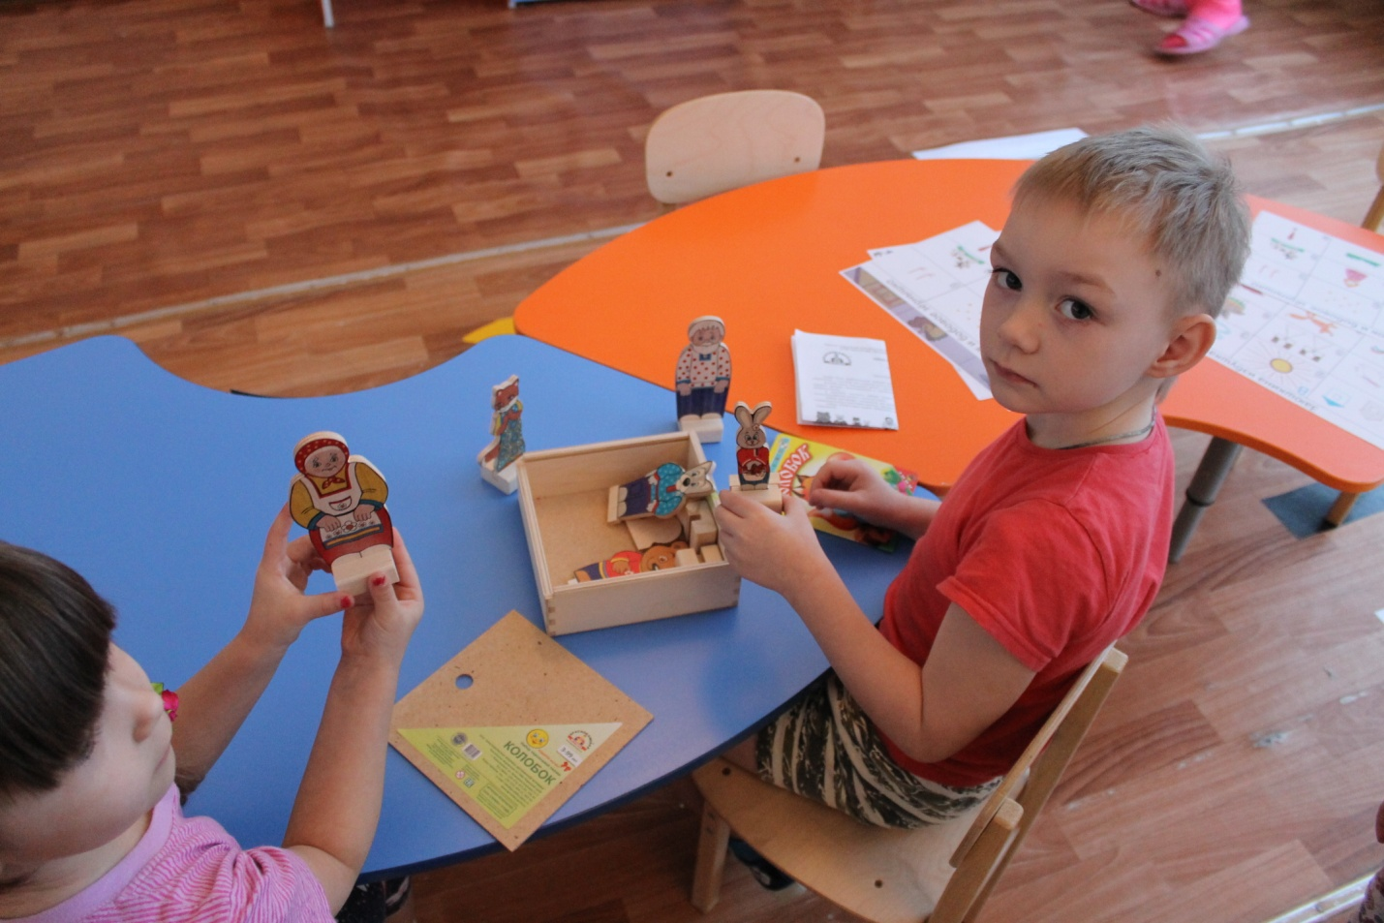
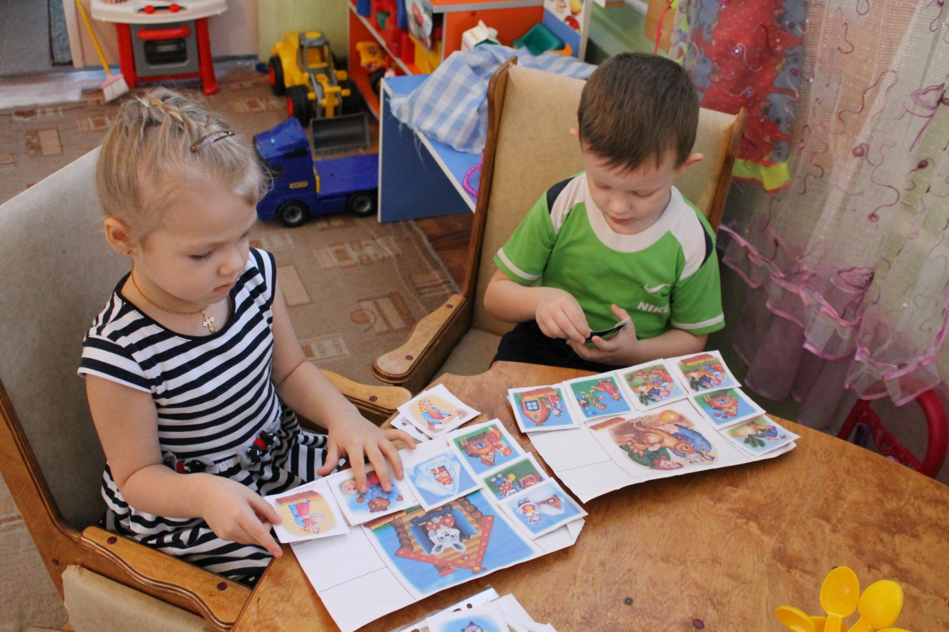
Игры на активизацию
словаря

Slide 12
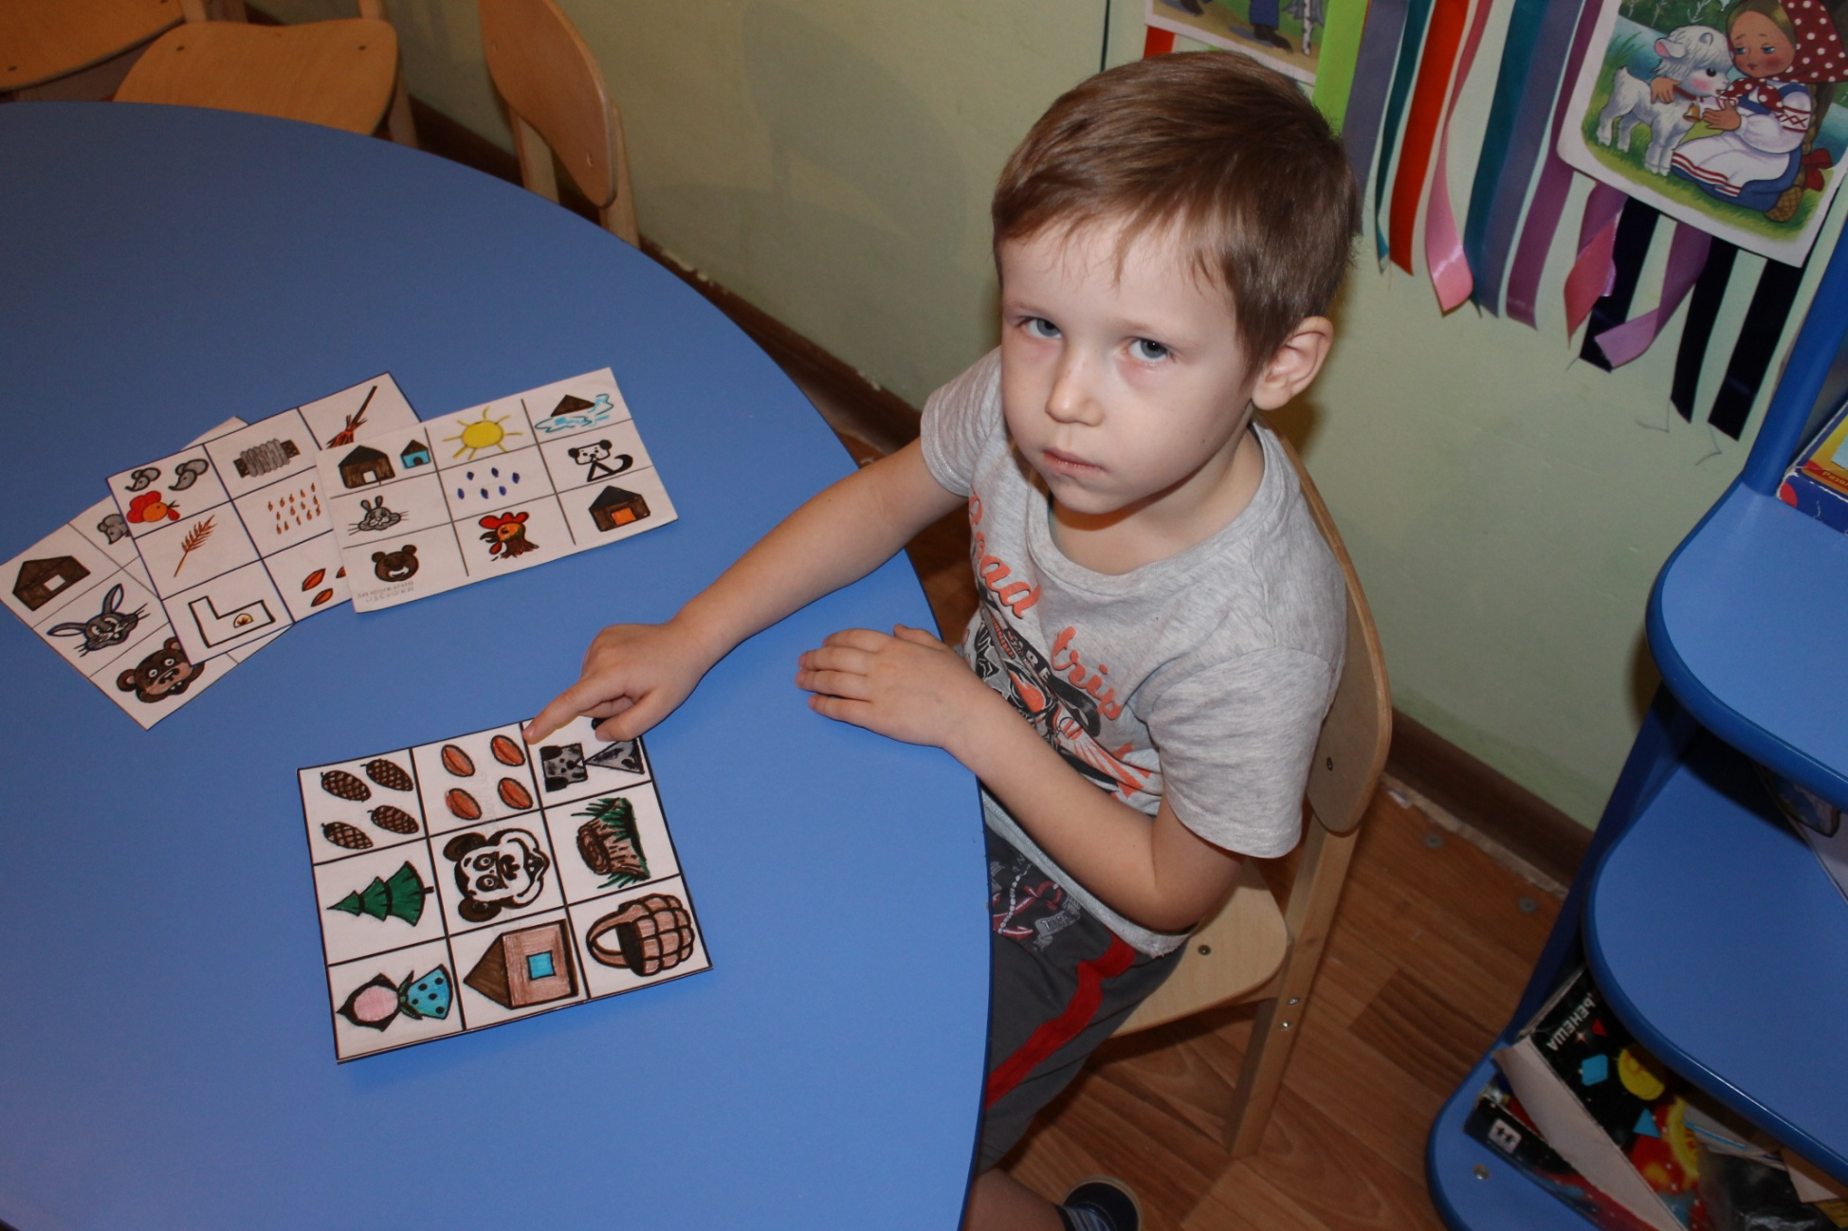
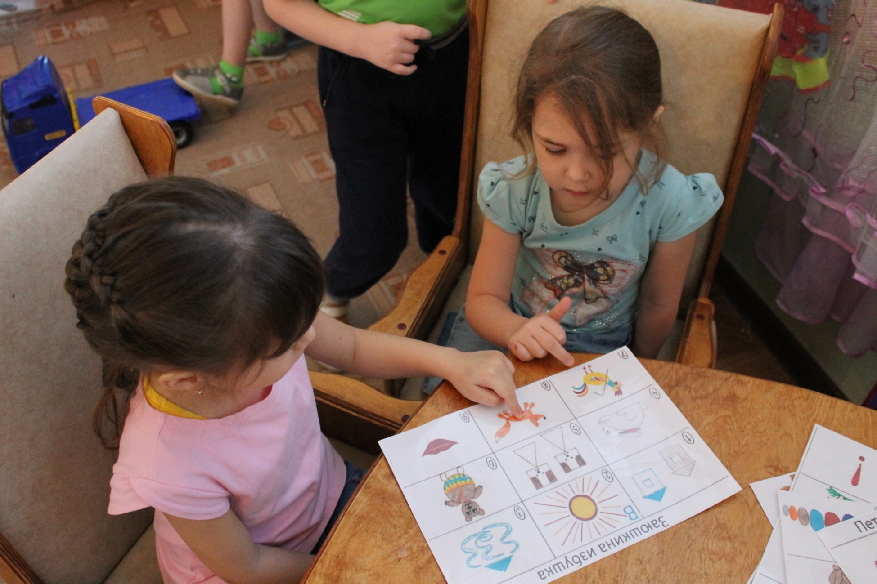
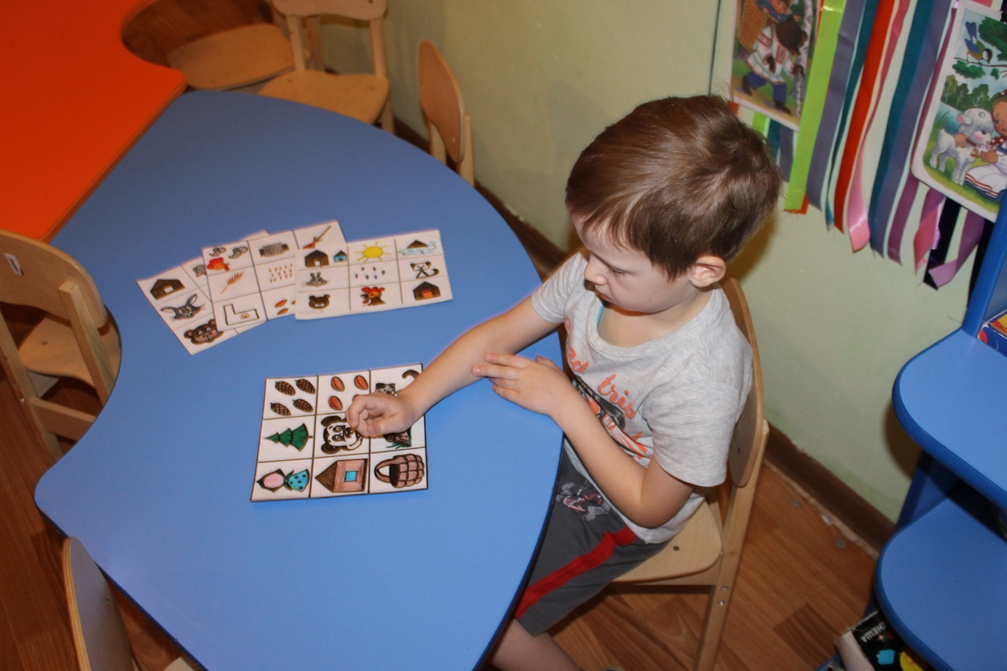
Игры на развитие связной речи.
Во всех видах занятий, где от ребенка требуется связно пересказать прочитанное, или составить собственный рассказ, я использую наглядный план - мнемотаблицы.

Slide 13
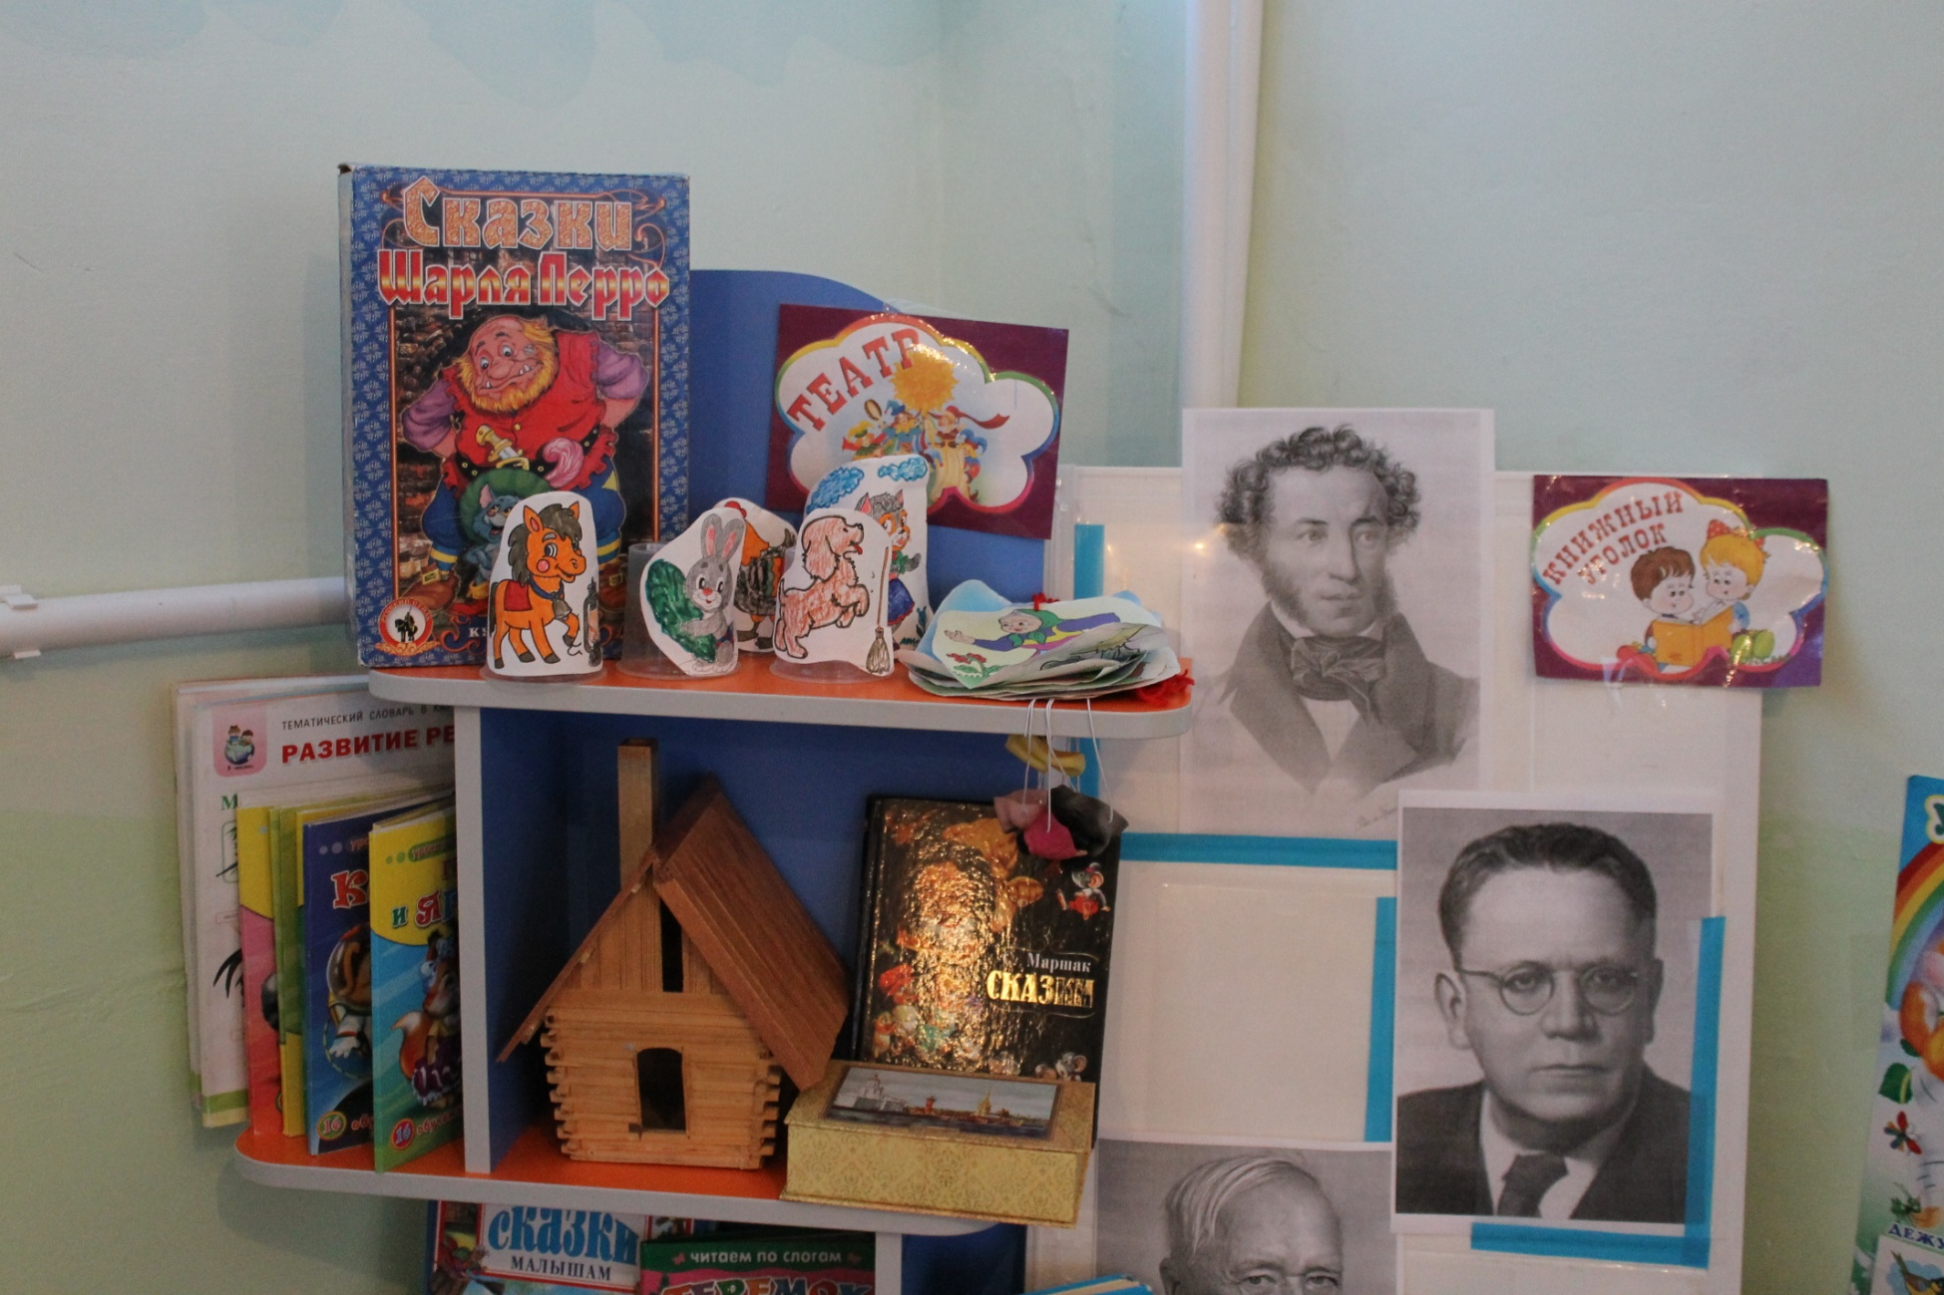
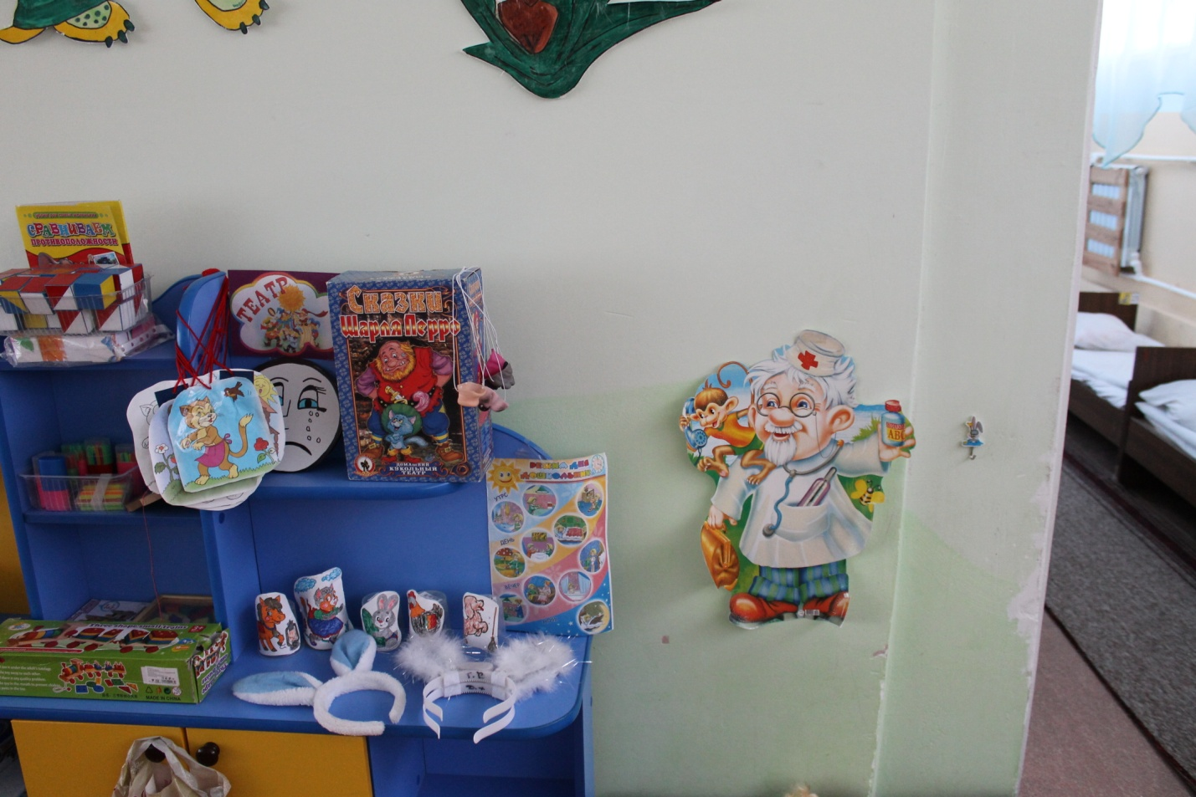
Театрализованная деятельность

Slide 14
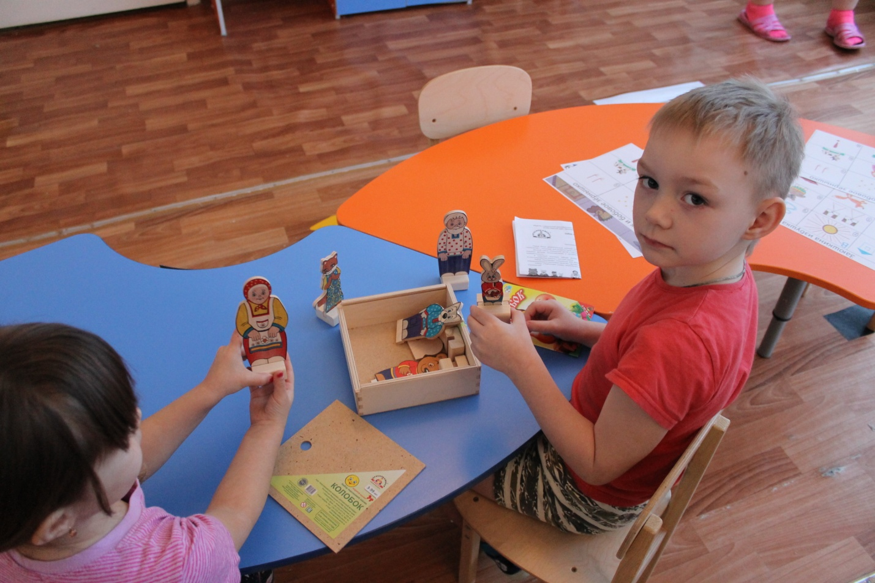
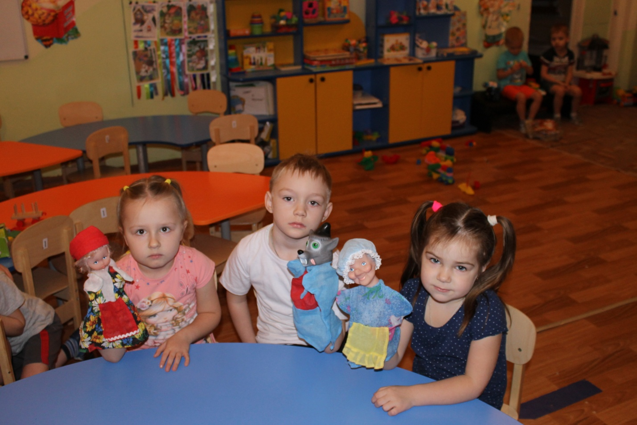
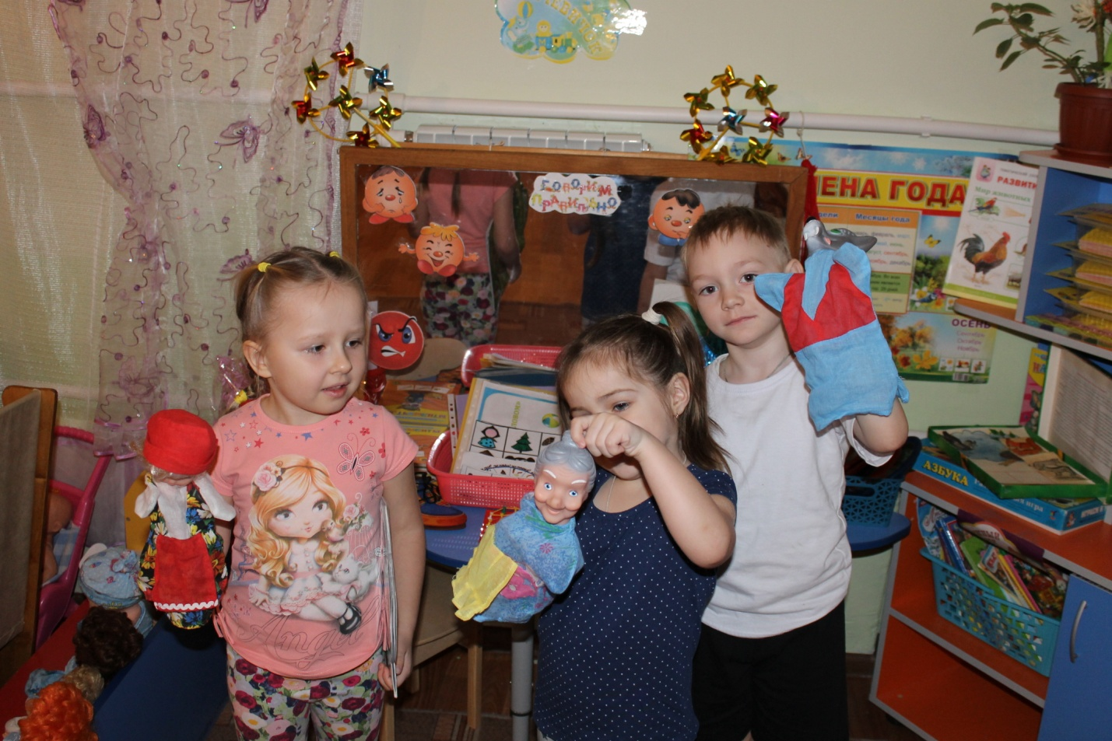
Театрализованная деятельность

Slide 15
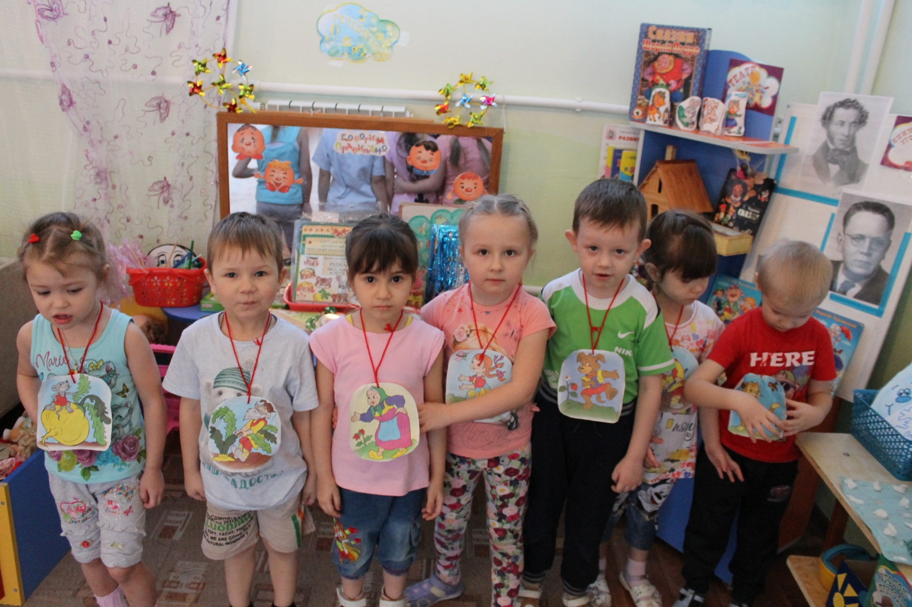
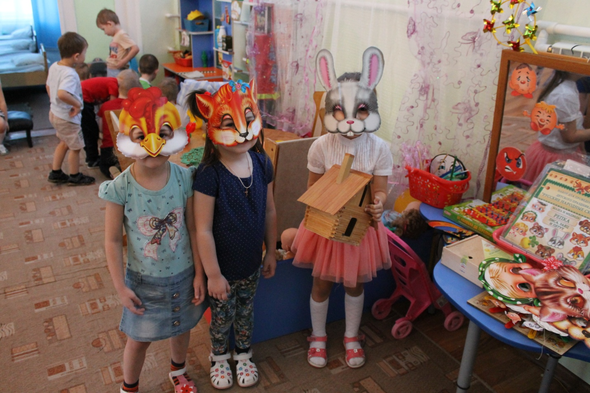
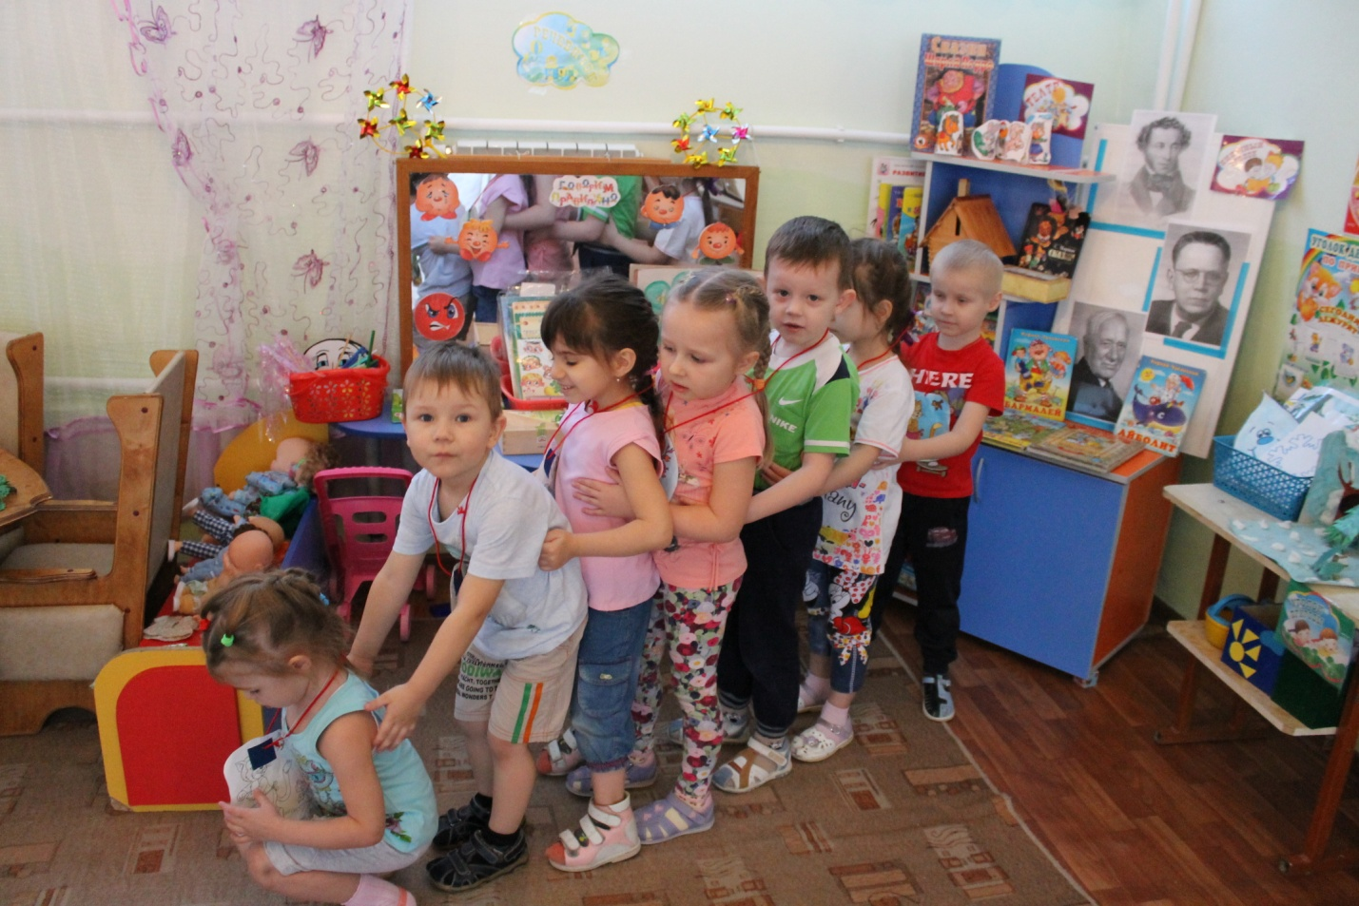
Театрализованная деятельность

Slide 16
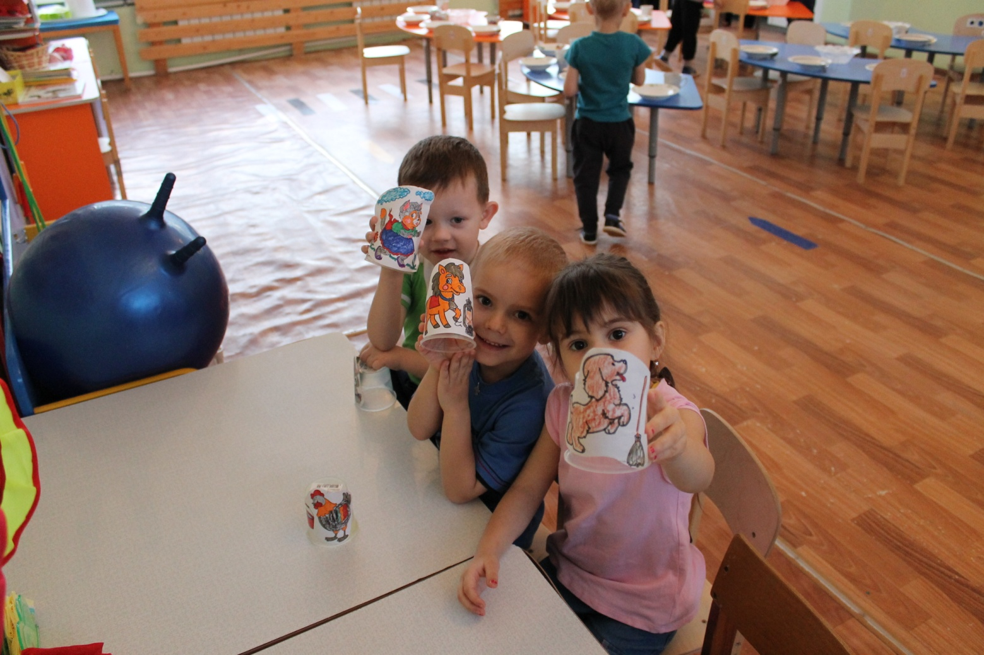
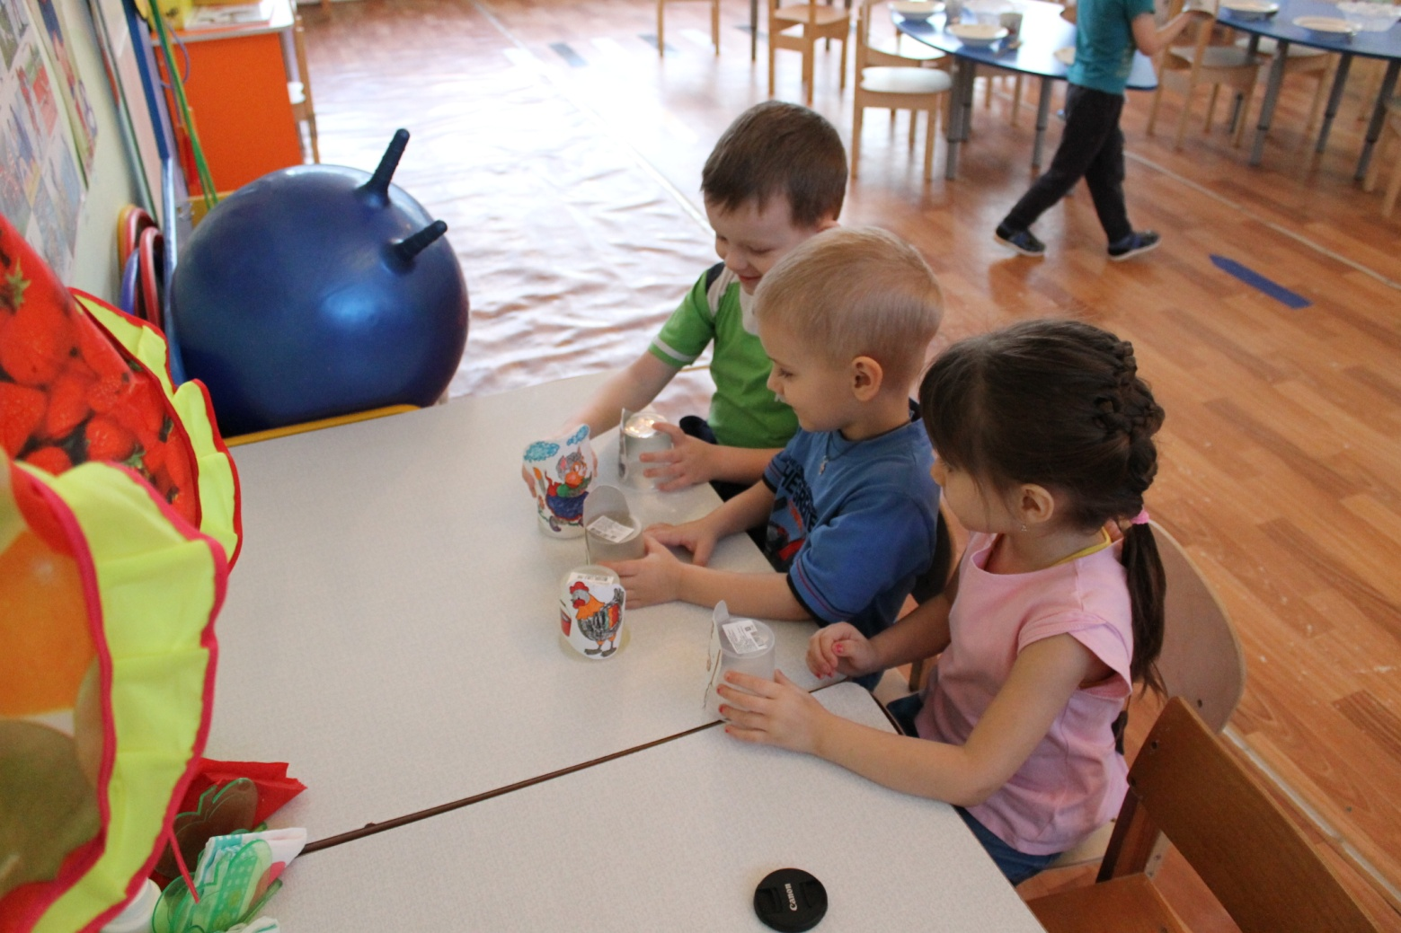
Театрализованная деятельность

Slide 17
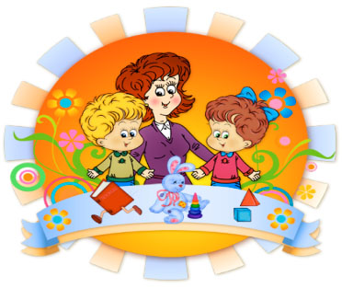
2. Работа с детьми

Slide 18
ОД Чтение художественной литературы, занятия по развитию речи - беседы по тексту, умение задавать вопросы и отвечать на них; - придумывание однокоренных слов; - использование фразеологизмов и пословиц в речи детей; - пересказ сказки по ролям. - пересказ литературных произведений, -составление рассказа по картинке (иллюстрации) или по серии сюжетных картин. - чтение народных сказок «Лисичка со скалочкой», «Морозко», «Лиса и журавль» и др. ; - беседы на этические темы «Хорошо ли быть таким?», «Правильно ли поступил герой» и др.

Slide 19
Режимные моменты
- игры-драматизации – упражнять детей в синхронном выражении чувств и телодвижений.
- игры с геометрическими фигурами «Составь фигуру» (например, Заяц, Лиса, Колобок);
- игра со счётными палочками «Изобрази героев сказки».
- беседы на тему «Всё в природе взаимосвязано и всё находится в развитии»;
- дидактические игры, направленные развитие логического мышления « Что за сказка», «По следам сказочных героев», « Сказки перепутались».
-трудовая деятельность (процесс изготовления книжек-сказок своими руками в совместной деятельности с о специалистом по художественному творчеству «Колобок»).

Slide 20
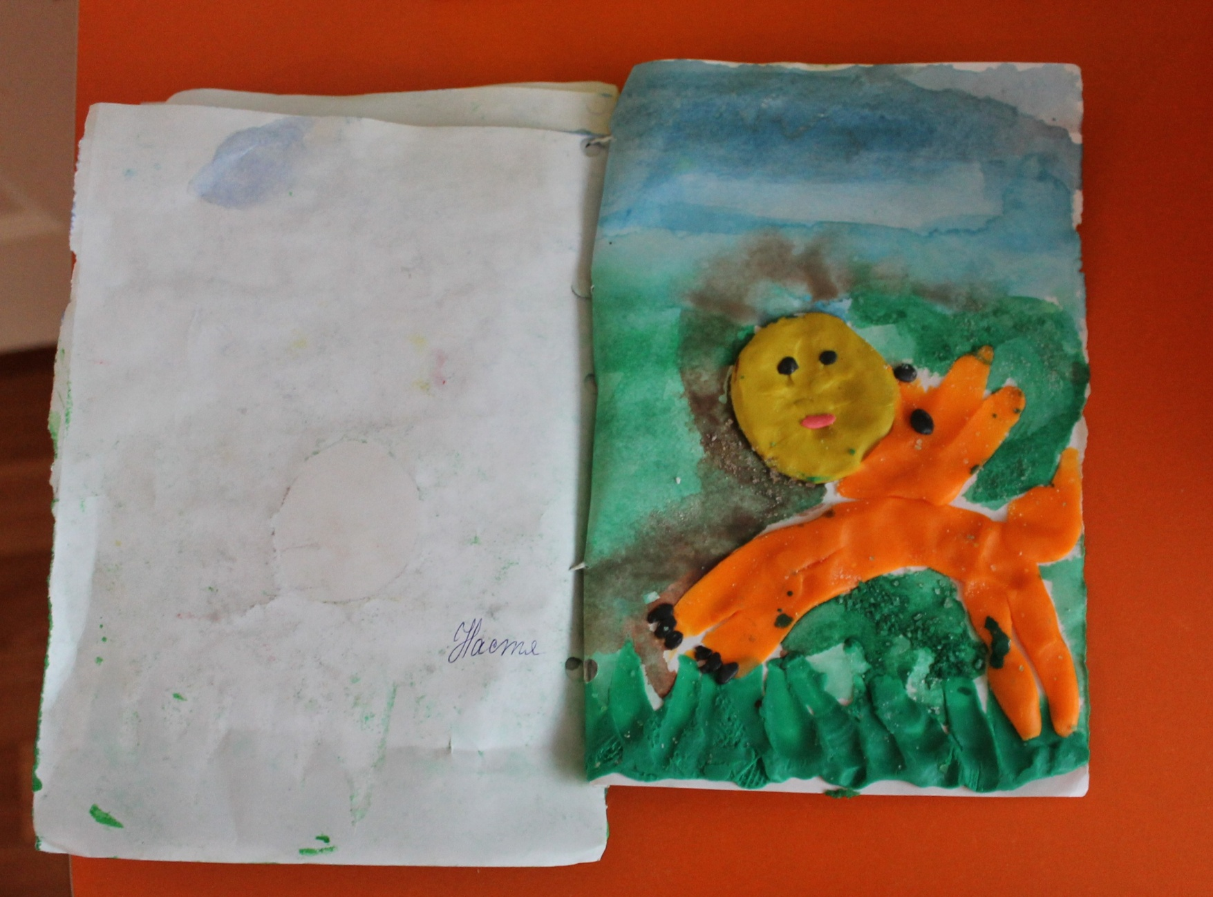
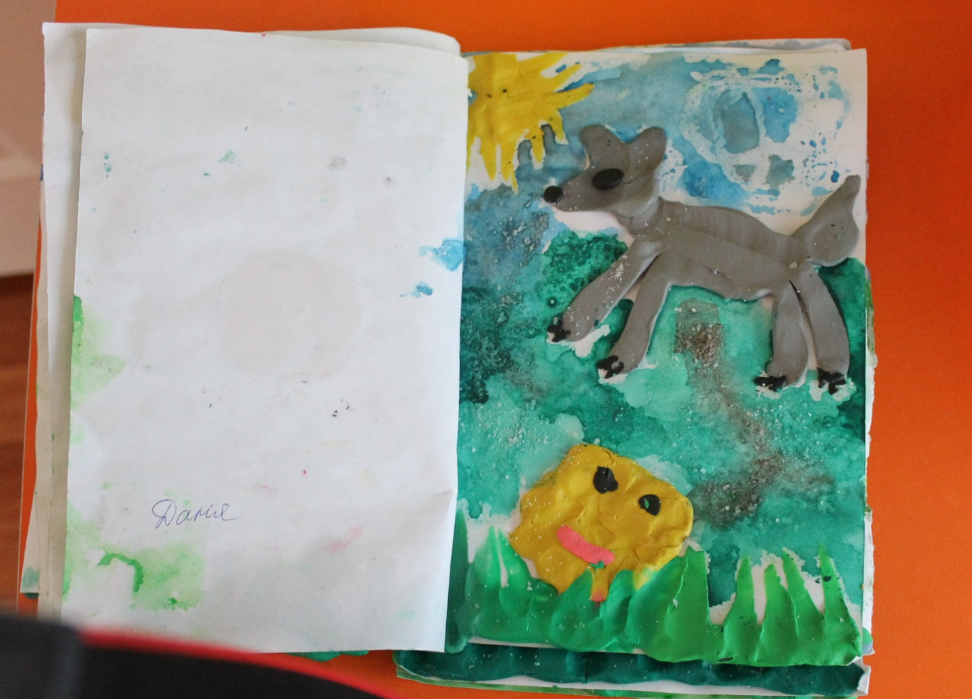
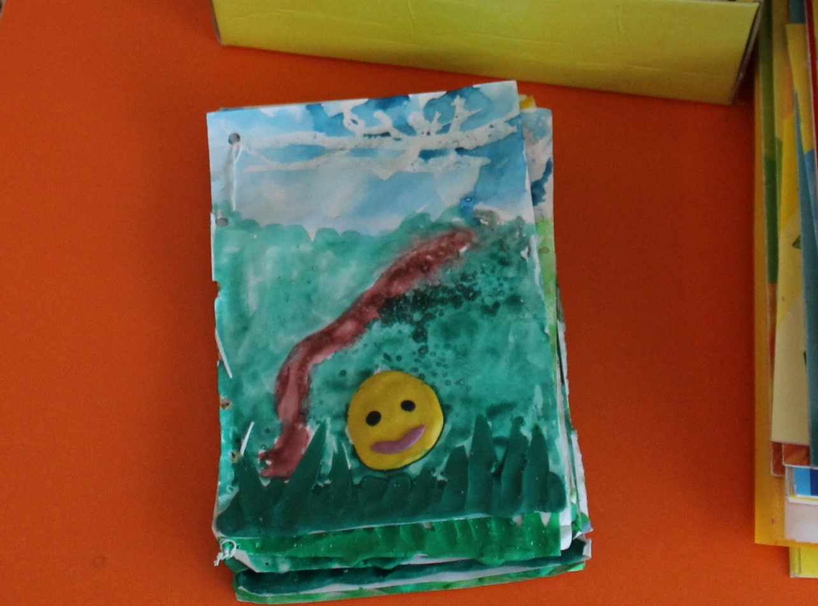
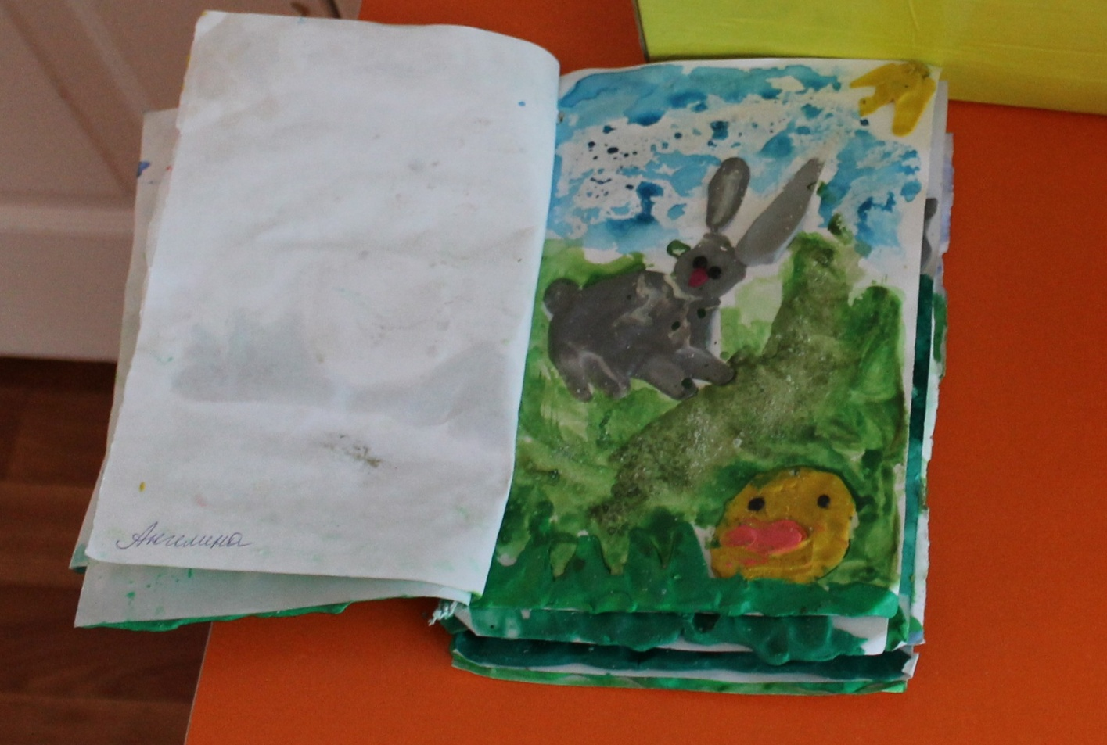

Slide 21
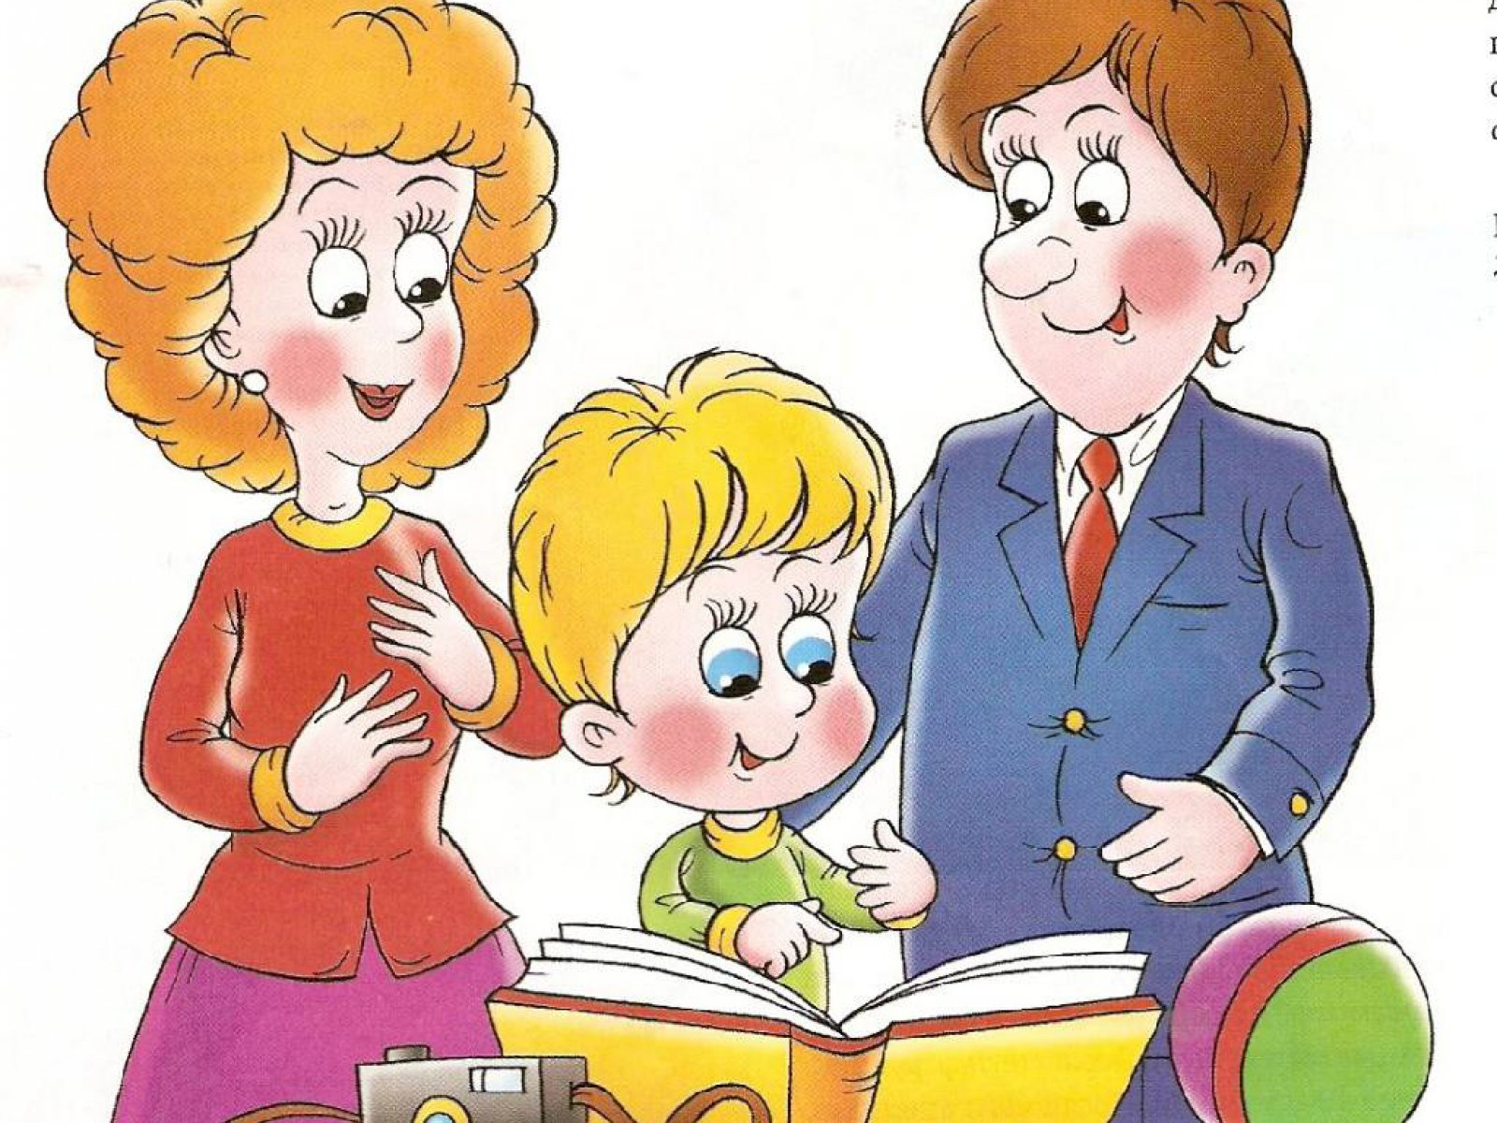
3. Работа с родителями

Slide 22
Работа с родителями
-Организованы консультации: «Что и как читать детям», «Сказкотерапия на занятиях по развитию речи».
-В период с декабря по январь, в группе действовала выставка дидактических игр для речевого развития детей.
-Совместно с родителями в группе проведён конкурс чтецов, где родители учили с детьми любимые стихотворения, а дети читали свои любимые стихи. Данное мероприятие повысило интерес к художественной литературе, вызвало интерес к поэзии.
- На сайте детского сада, на страничке группы добавлены рекомендации для родителей «Развитие речи детей средствами художественной литературы».

Slide 23
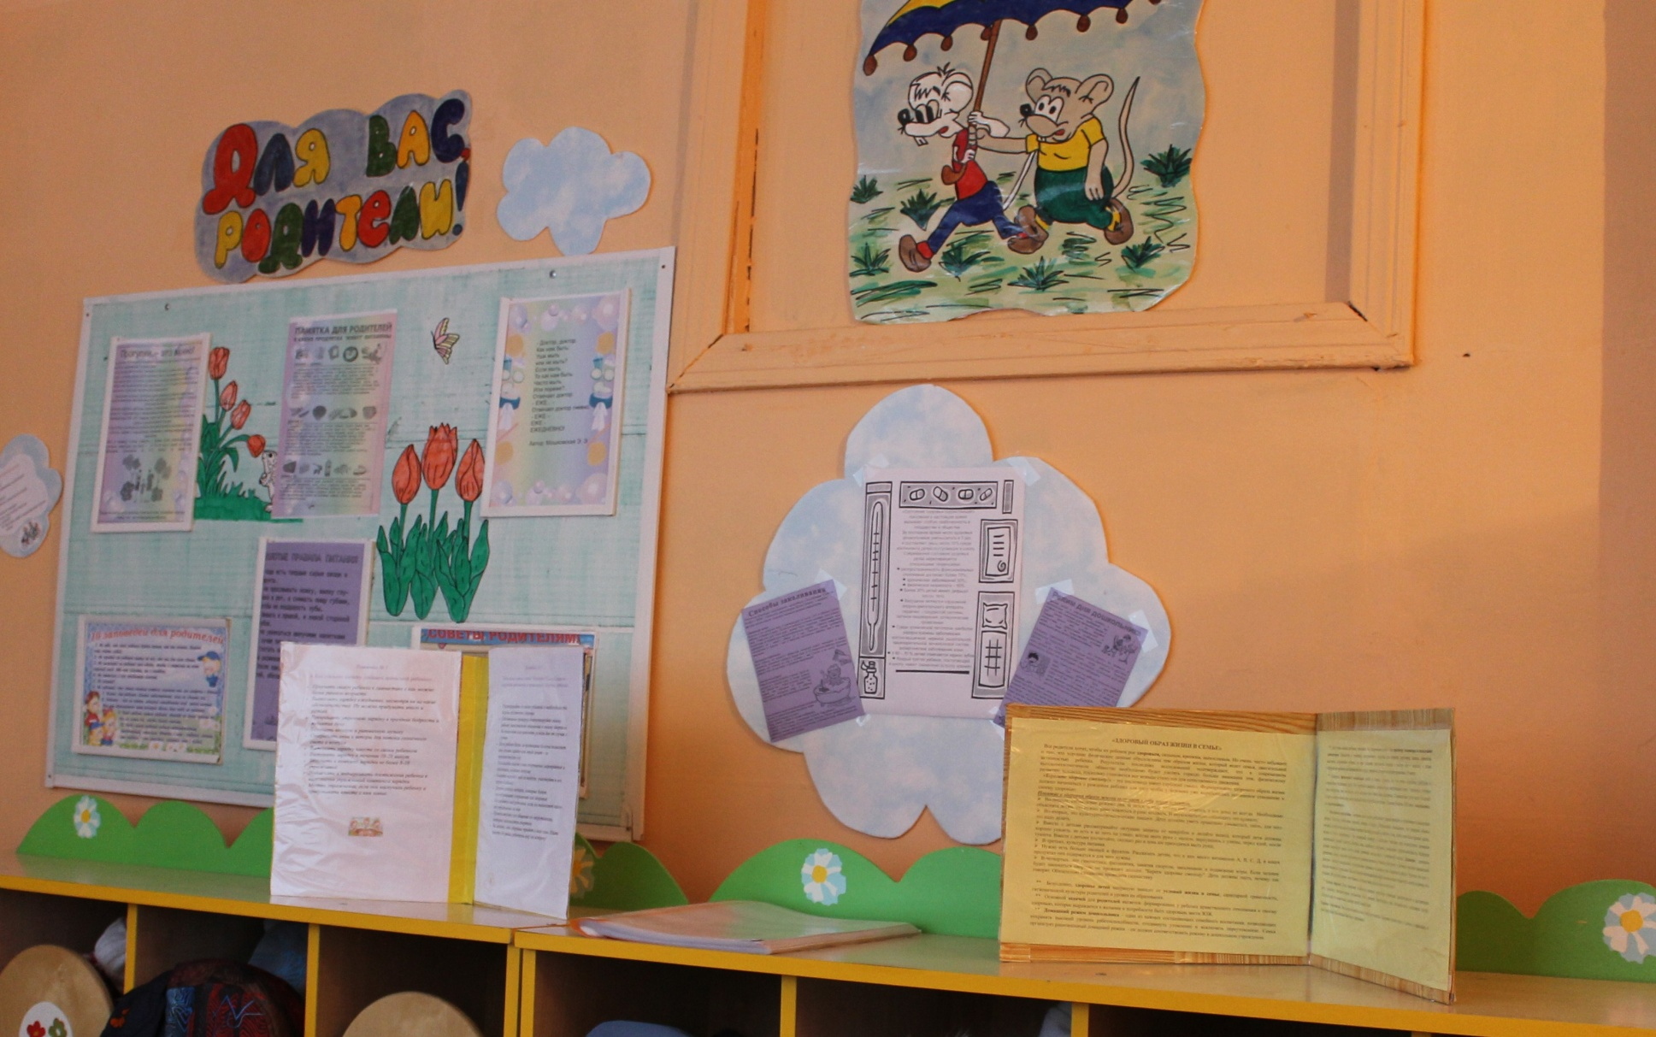
Работа с родителями

Slide 24
Результаты работы:
- у детей развивается связная речь, активизируется словарь.
- развивается образная речь, диологическая и монологическая речь,
-дети пересказывают небольшие тексты и сказки,
драматизируют небольшие, знакомые произведения,
-дети умеют работать с мнемотаблицами индивидуально и сообща.

Slide 25
Спасибо за внимание!

